Slide 1
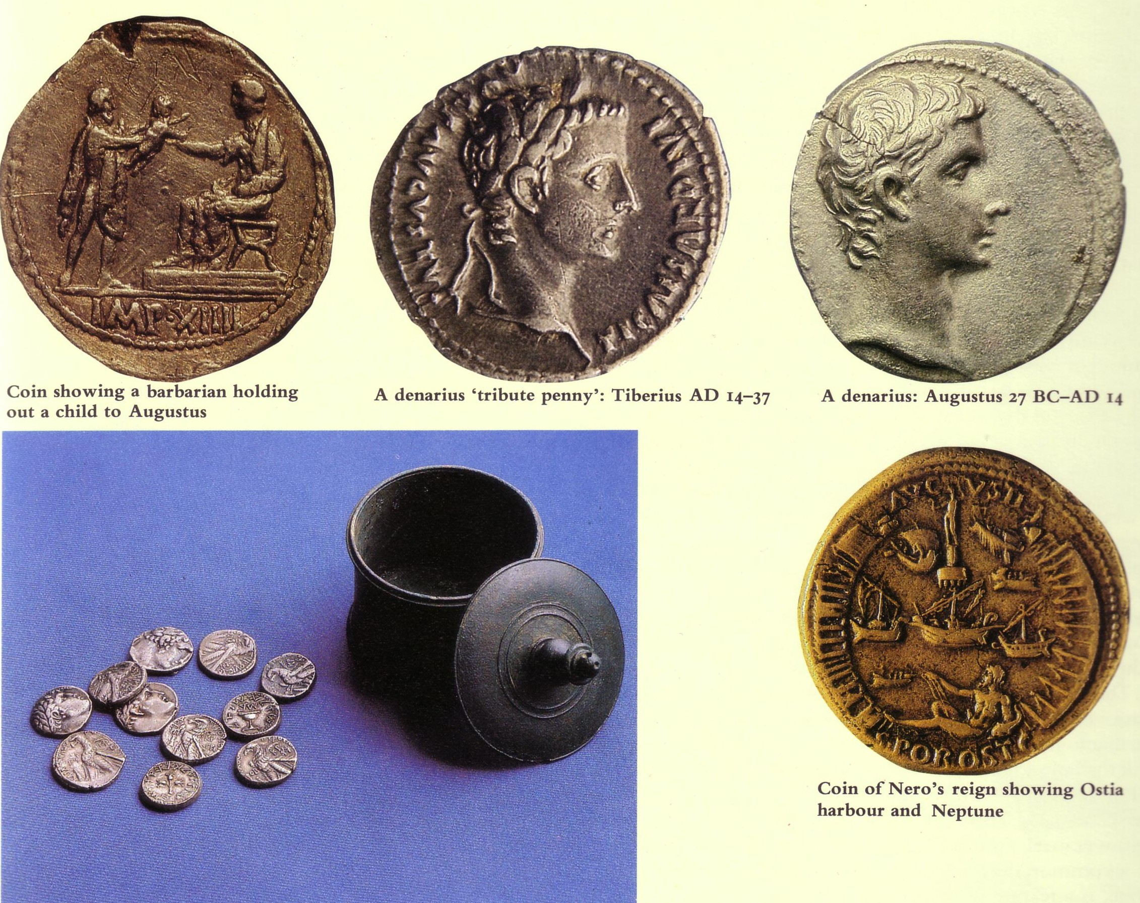
Ромын хаандууд ба Херод
Эд их нөлөө бүхиий хүмүүс Израйлыг ба эртний сүмийг хэр нөлөөлөн эмхэлсэн бэ?
Дк. Рик Грифит • Сингапур Библийн Коллеж • www.BibleStudyDownloads.org

Slide 2
Грекийн эрин үеийн чухал ач холбогдалууд
62, 65, 95
Толими (301-198)
Силюсид (198-143)
Шашин шүтлэгийн эрх чөлөө
Санхедрин өсөлт
Грекчилсэн амар тайван
Грек хэл
Септуагинт (LXX)
Тэргүүн тахилчууд
Хасидимчуудын өсөлт
Сүм гутаасан
Макабичуудын бослого
Садуукайчуудийн өсөлт

Slide 3
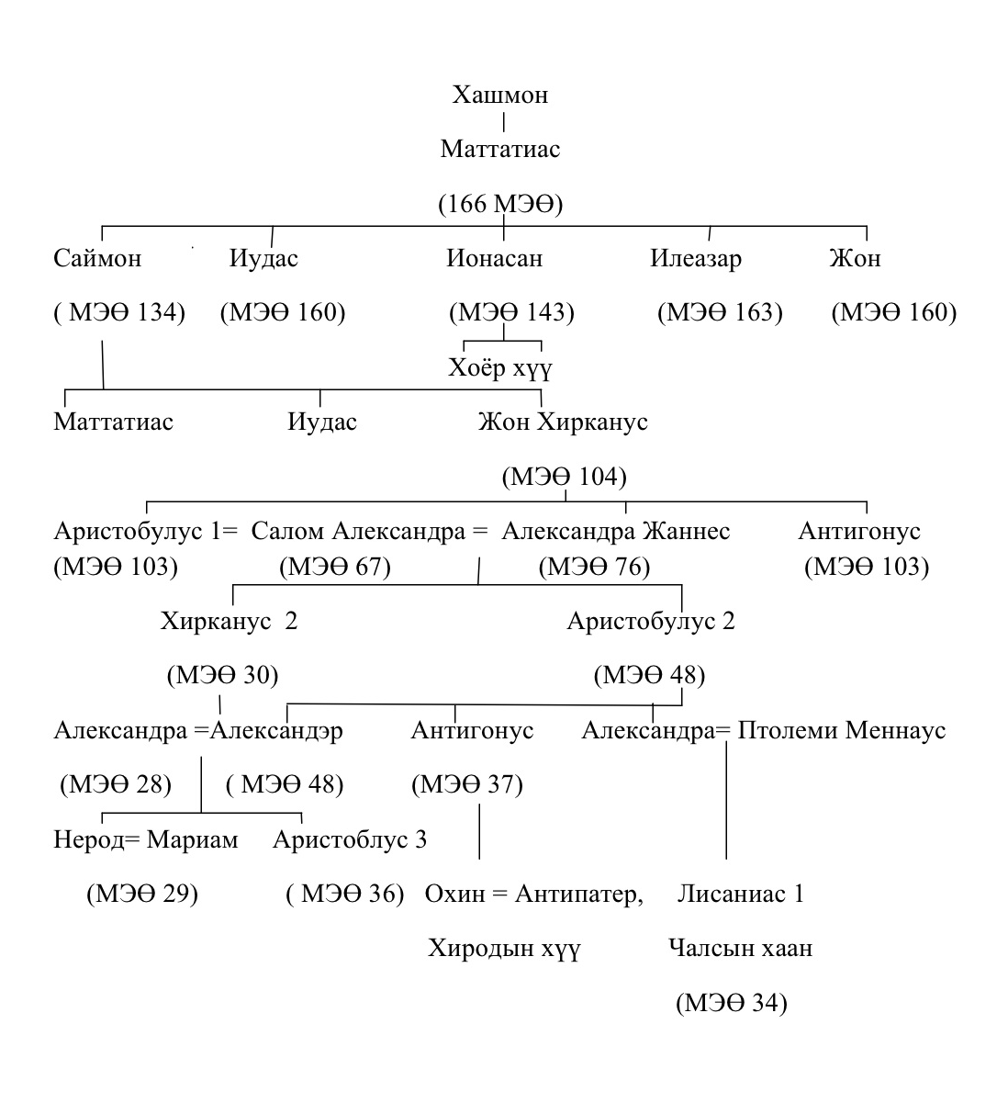
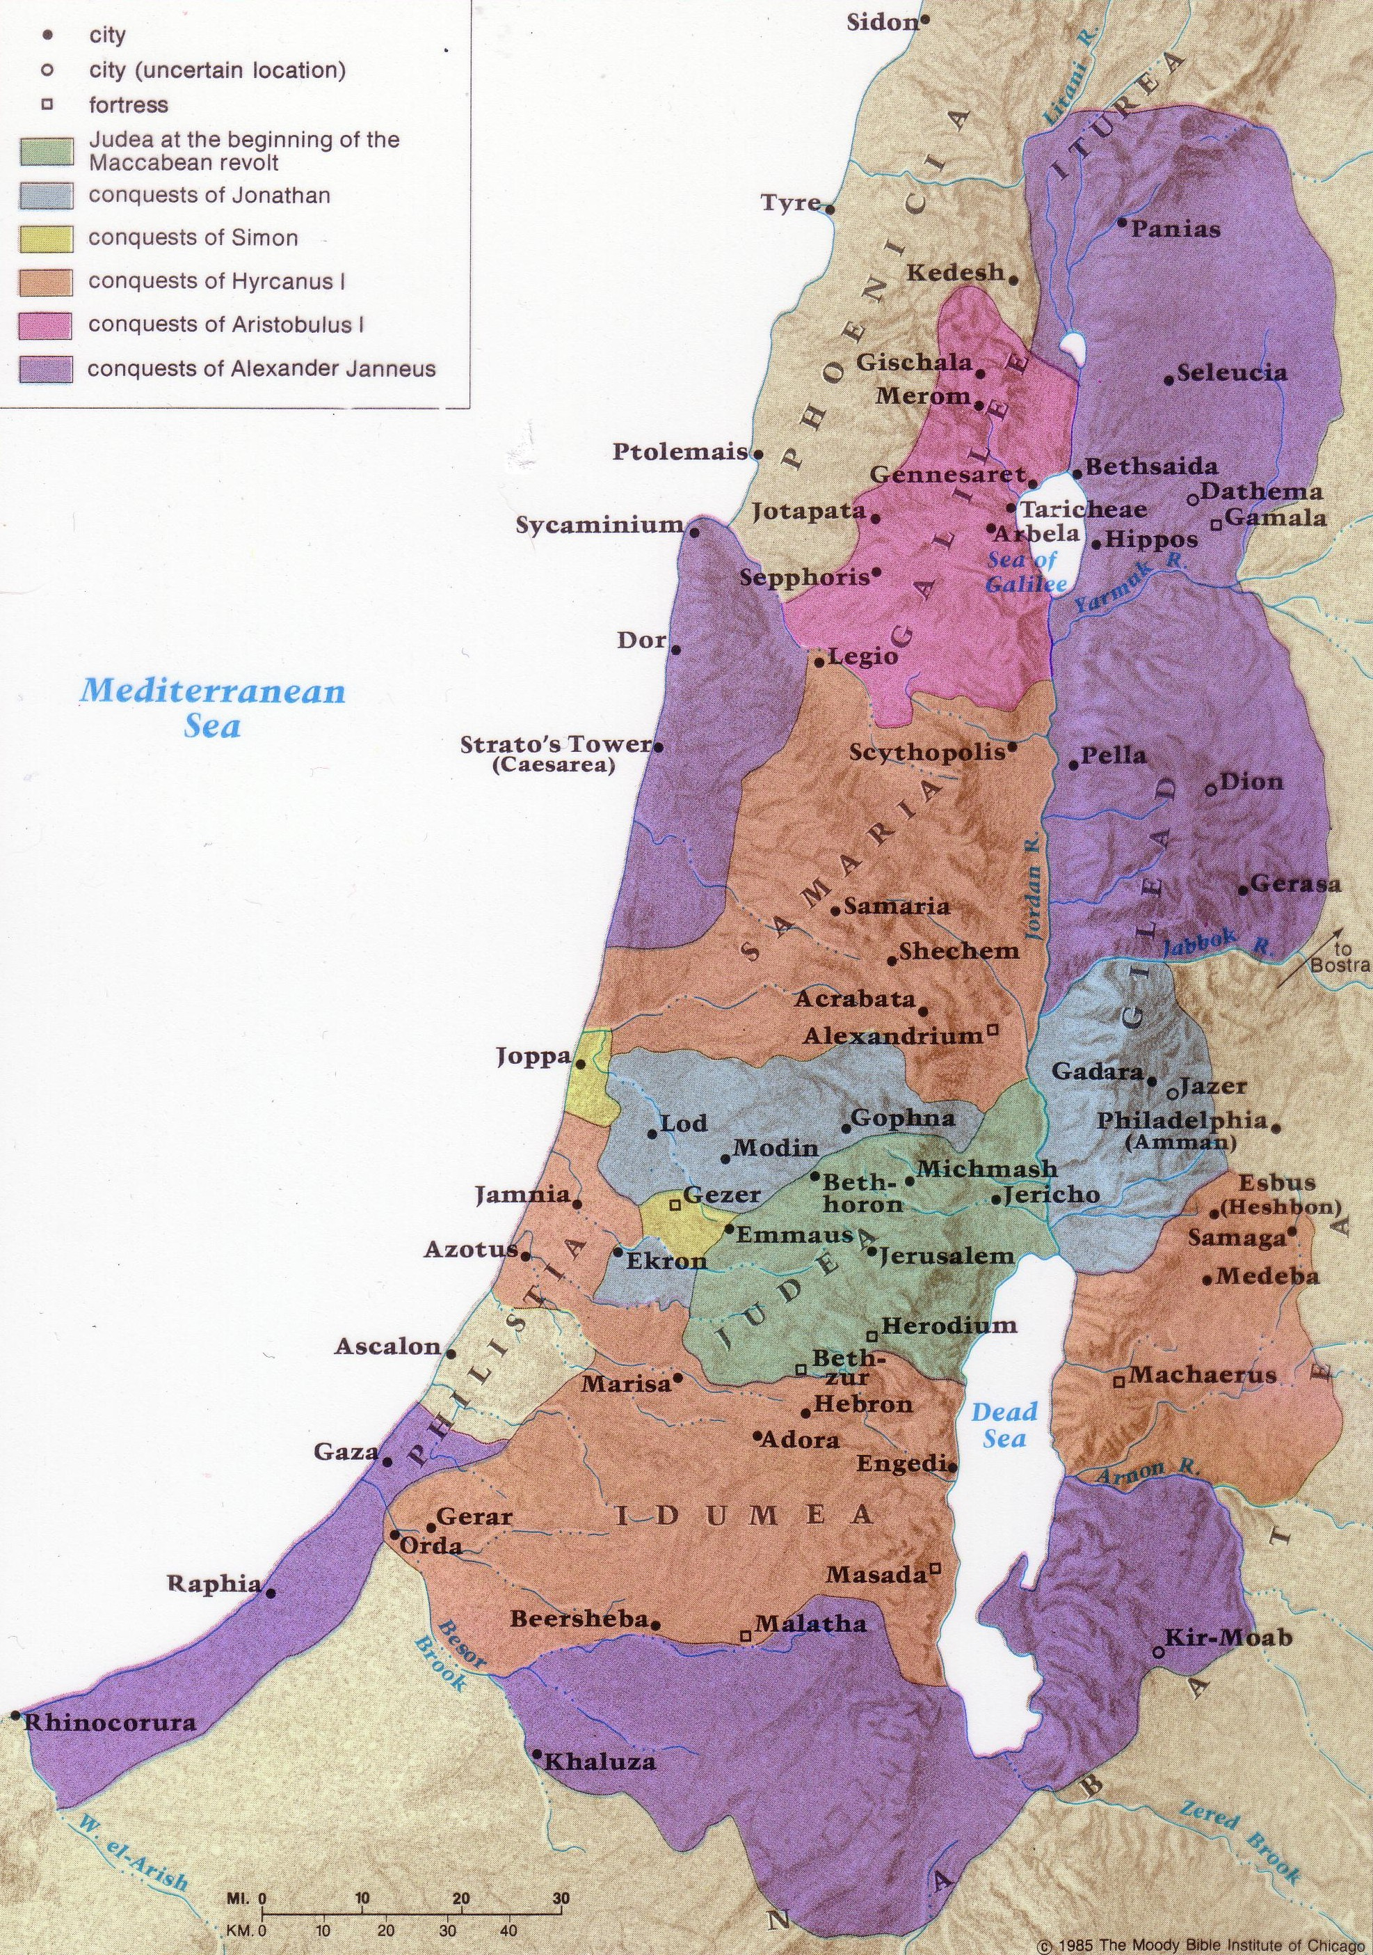
Хасмончуудийн өргөжилт
69
?
?

Slide 4
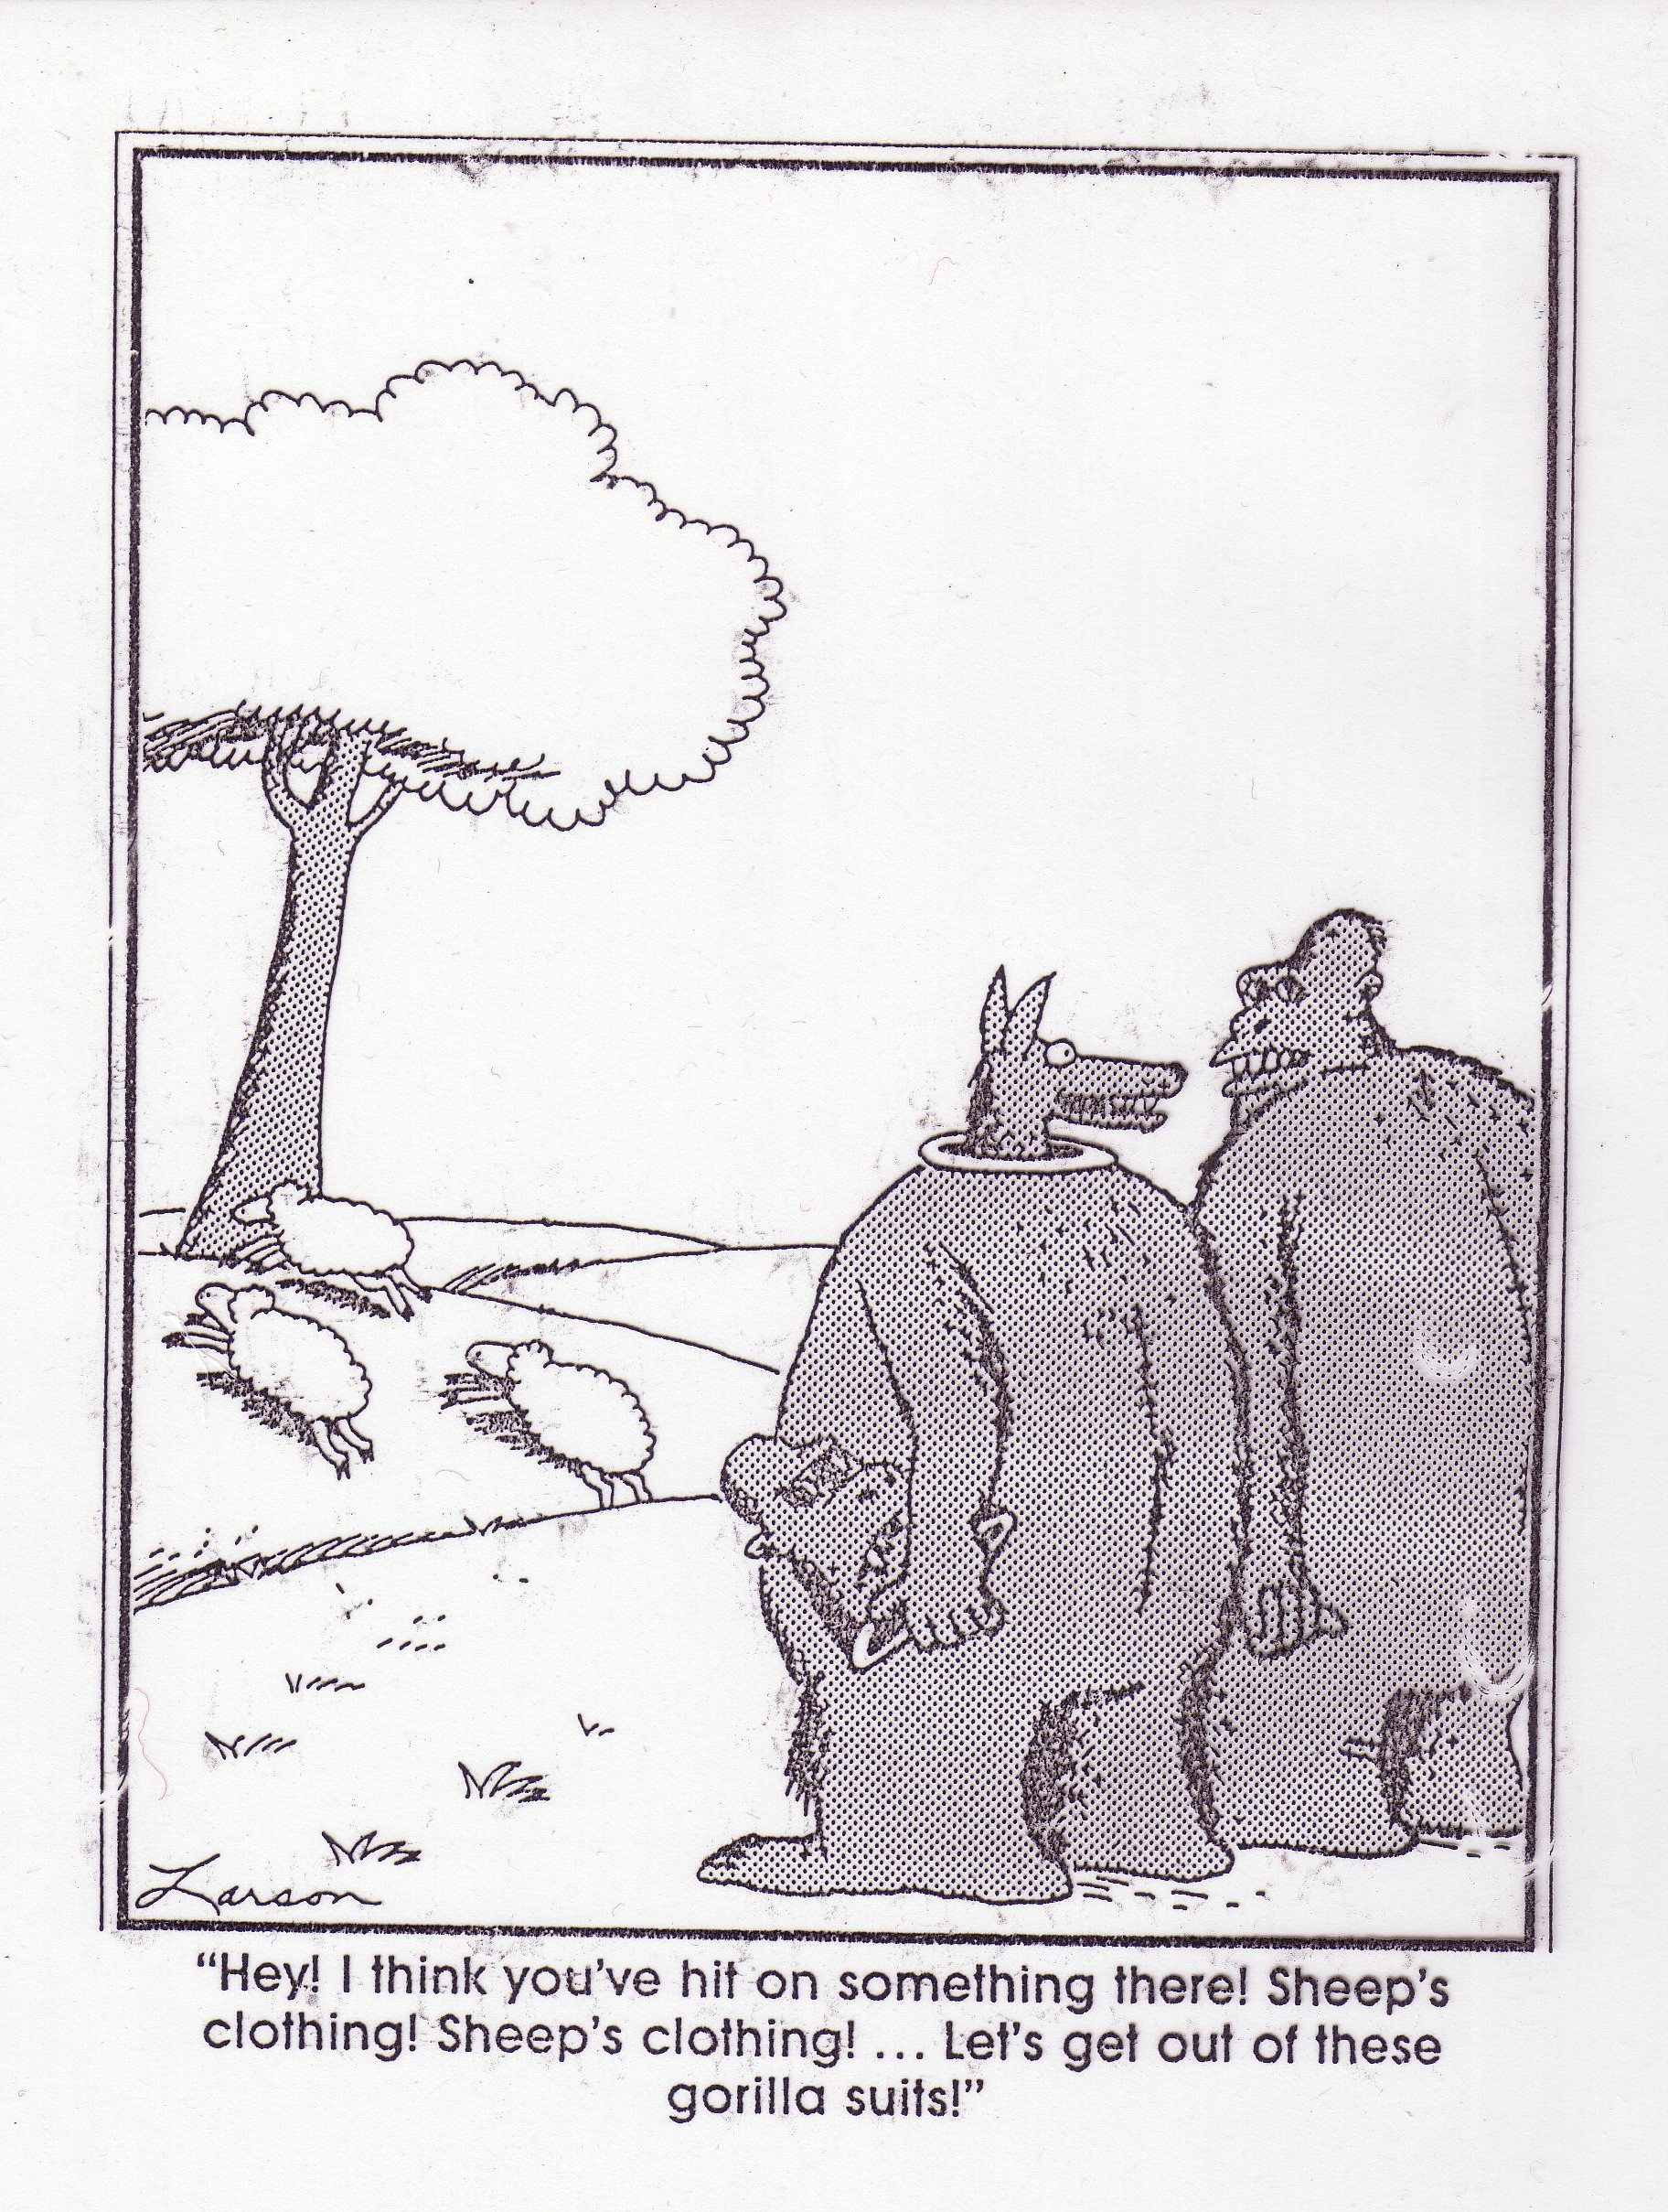
“Хөөе! Чи ямар нэгэн гоё юм олчихсон уу! Хонины хувцас! . . . Энэ горилл мичийн хувцасыг тайлья аа!”

Slide 5
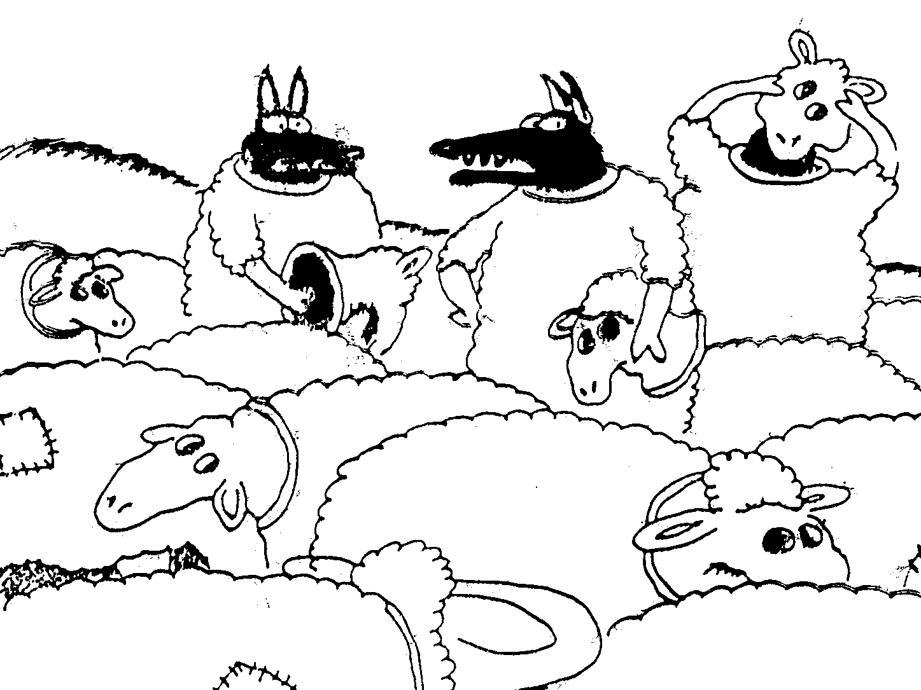
“Одоохон!
Энд ер нь жинэхэн хонь байна уу?”

Slide 6
Хасмончуудын чухал ач холбогдлууд
66-67, 95
Бие даасан шашин шүтлэг (Фарисайчууд)
Ханукка (Гэрэлтүүдийн баяр)
Бие даасан улс төр (Иудас, Садусичууд)
Тахилч ба хаан хоёр нэг хүн (Ионатан)
Эссинчүүдийн өсөлт (Симон)
Хилийн өргөжилт
Ромтой нэгдэсэн
Еврейн шашин
Жон Хирканус

Slide 7
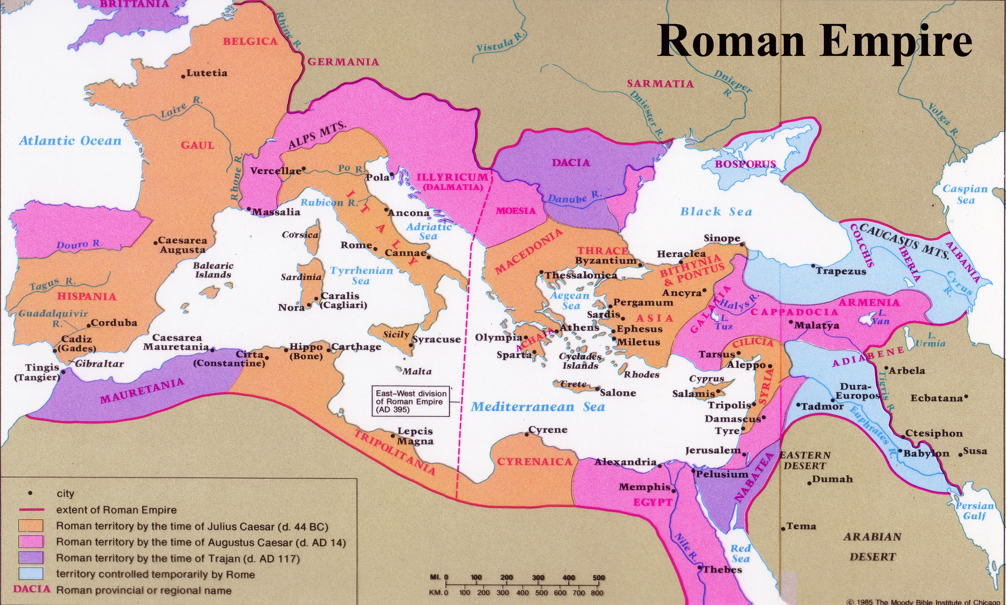
Ромын нутаг дэвсгэр (МЭӨ 50-МЭ 100)
94c
Ромын эзэнт гүрэн

Slide 8


Хаануудтай
94c
Херодыг харьцуулбал
Хаанчлал
г
эр
Ромын эзэнт гүрэн

Slide 9
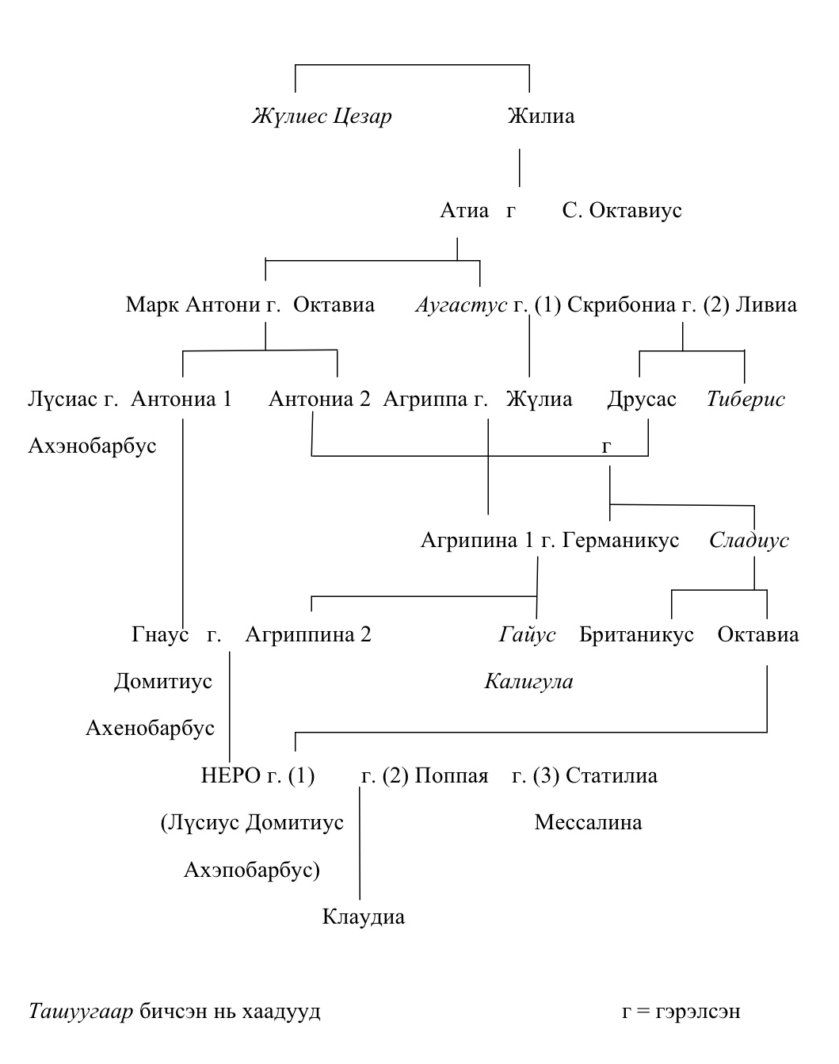
72
Хаадууд хоорондын харилцан холбоо
Жулиус

Slide 10
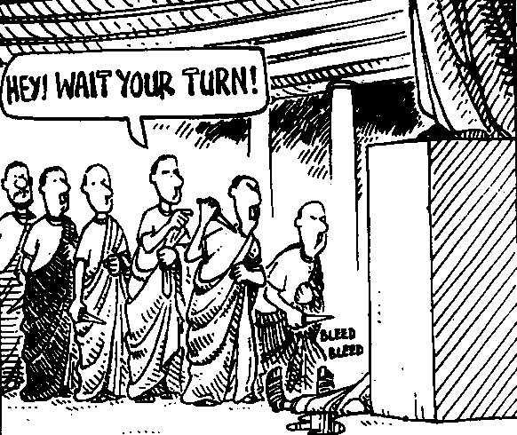
Цезарь яаж үхсэн бэ?
Хөөе! Ээлжийг хүлээ!
Терри Деари, Ялзархай Ромчууд, Аймшгийн түүх (Эрдмийн, 1994), 61

Slide 11
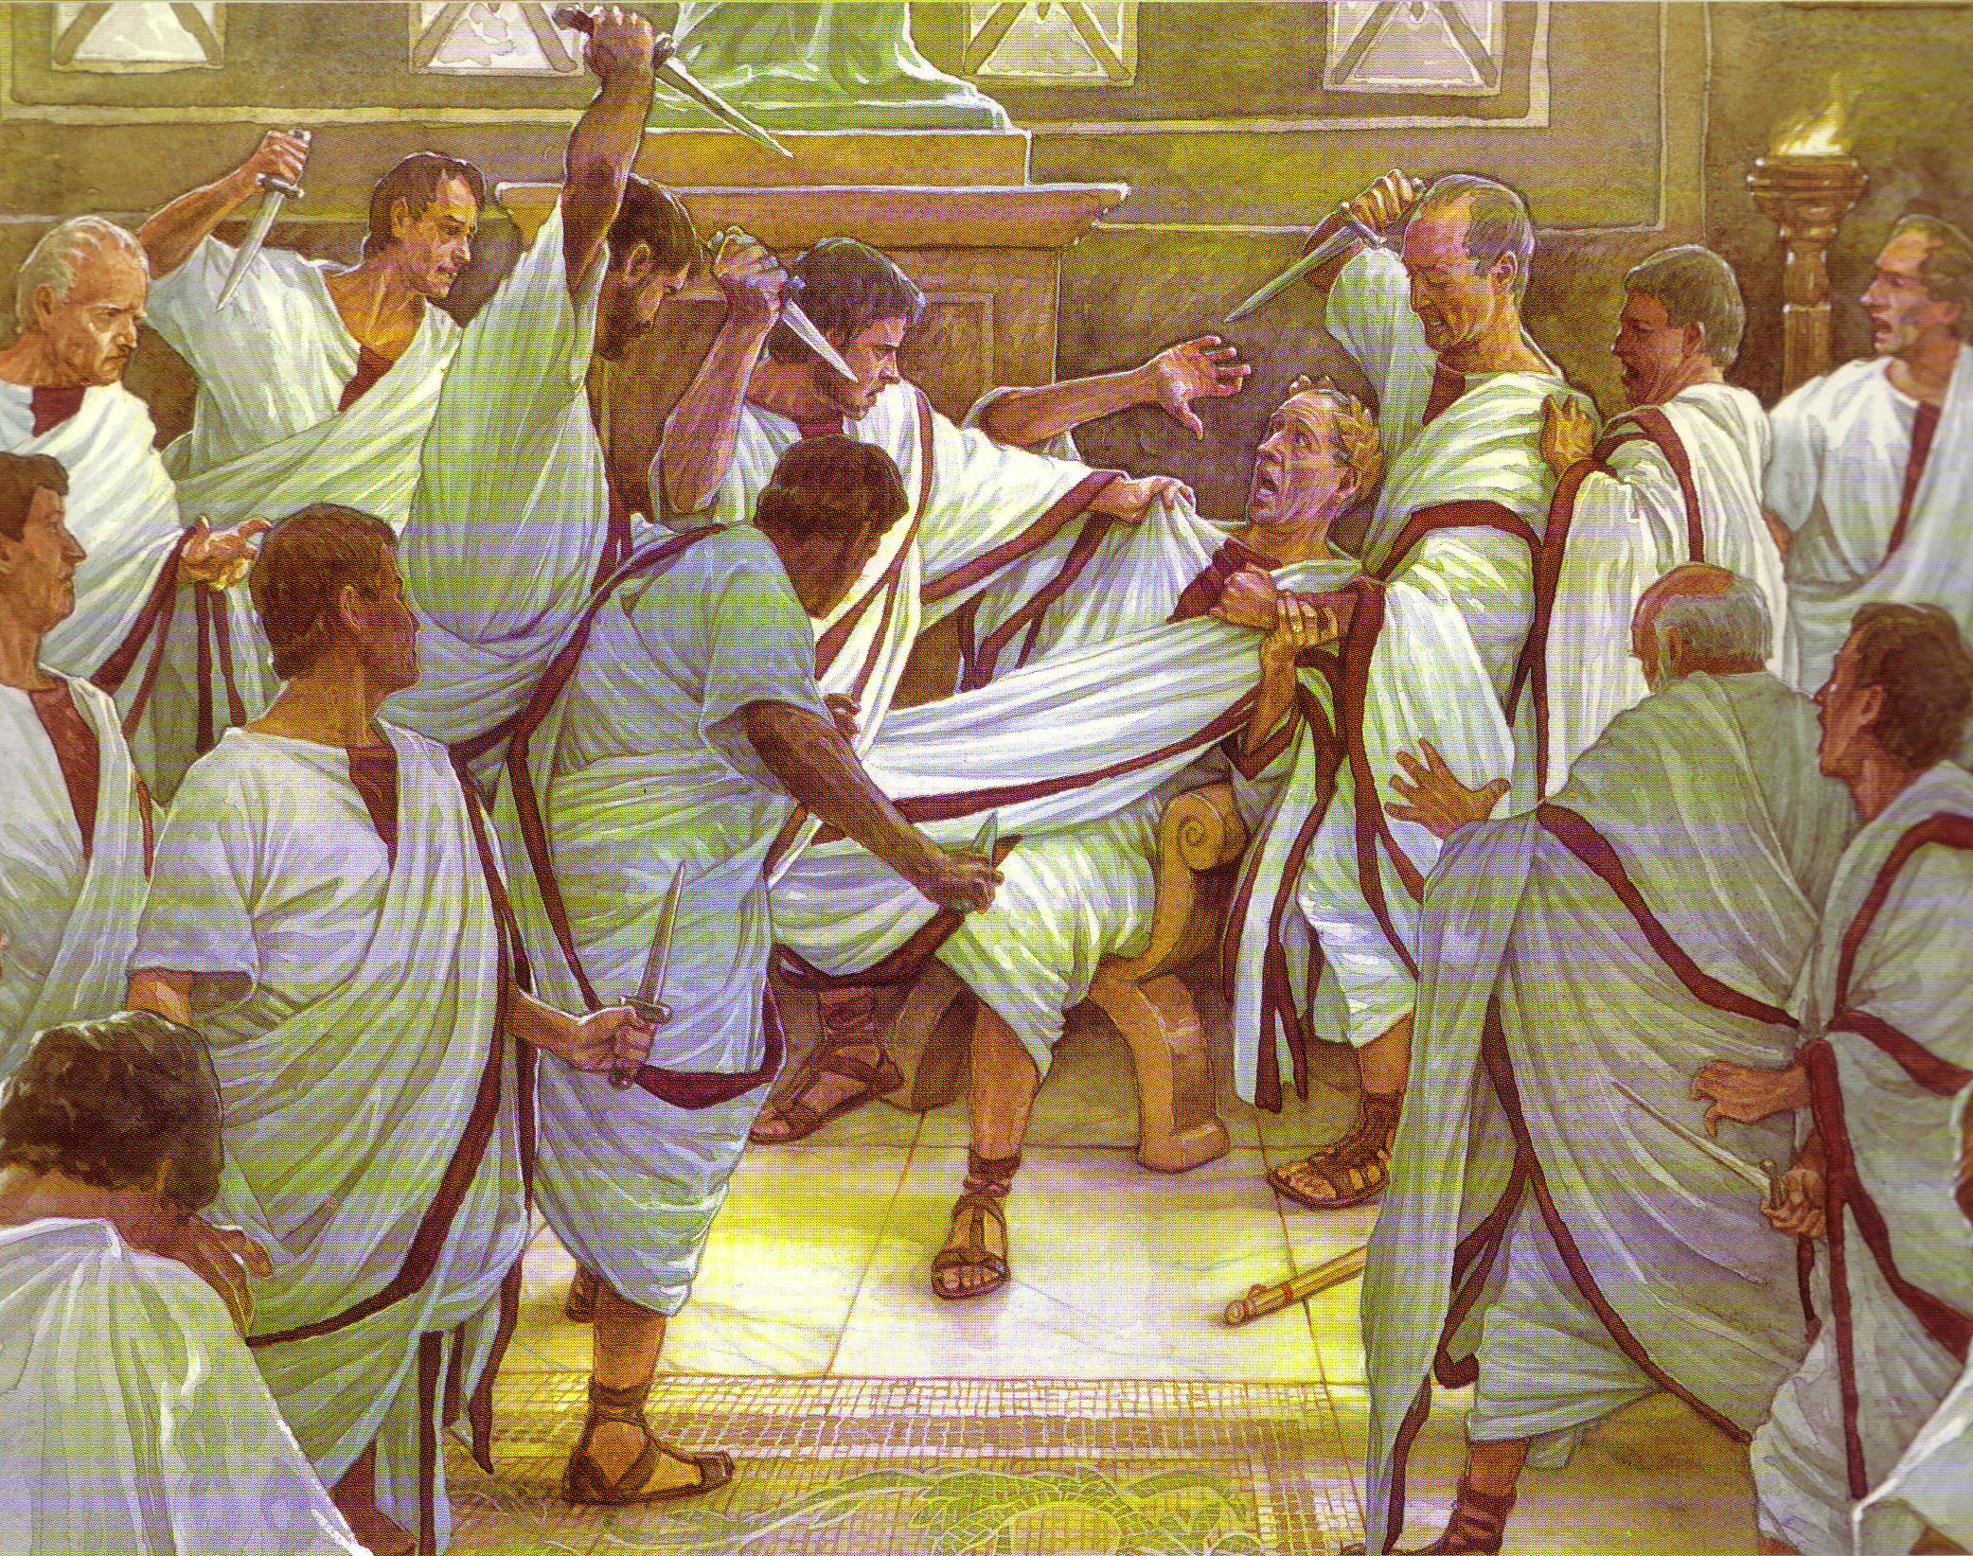
Бодит хүүрнэл (Плүтарк)
Notes:
11

Slide 12
72
Хаадууд хоорондын харилцан холбоо
Жулиус
Аугустас
Notes:
12

Slide 13
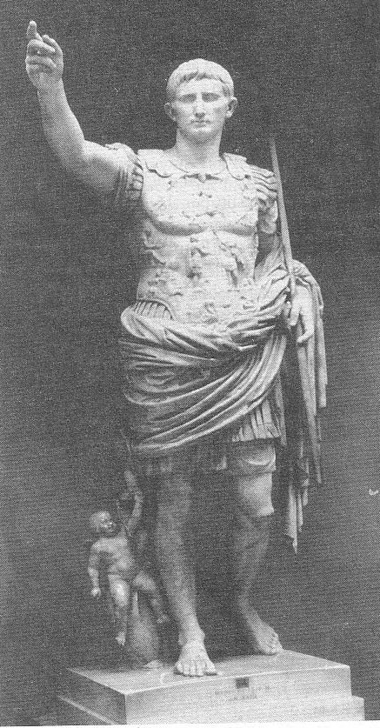
Аугустас (МЭӨ 30 – МЭ 14)
Өмнө Октавиан гэж нэрэлдэг байсан
АУГУСТАС ХААН,
Прима Портагаас ирсэн гэж ерөнхий хаяг өгөгдсөн байна. Түүний хөлний дор зогссон Ерос Жулиан гэр бүл буюу Венусийн гаралтай гэж тэмдэглэсэн байв. (Брассио Нүово, Ватикан музей)
Notes:
13

Slide 14
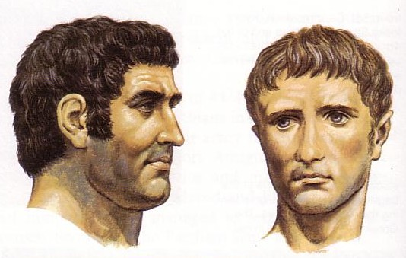
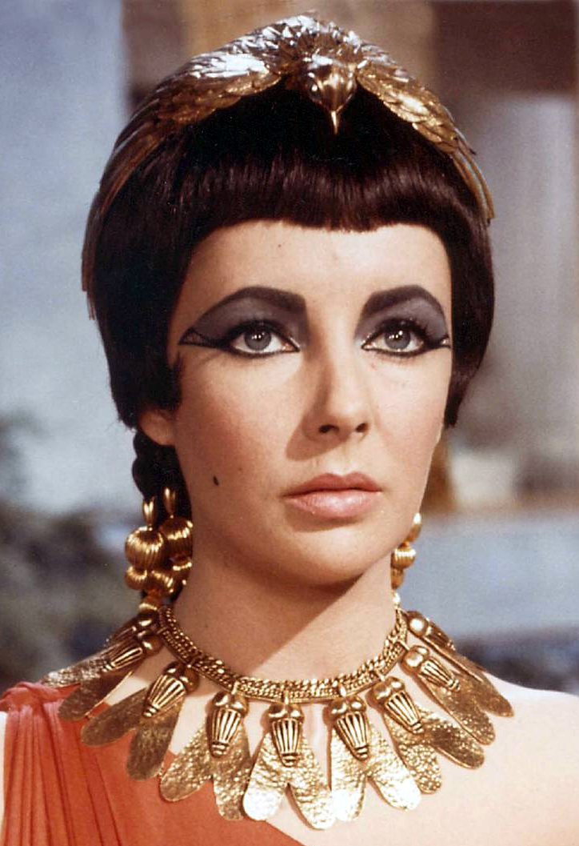

Зүүн барууны эрх мэдлийн дайн
70
Ромын эзэнт гүрэн
-
Аугустас
Антону
Клеопатра
Notes:
14

Slide 15
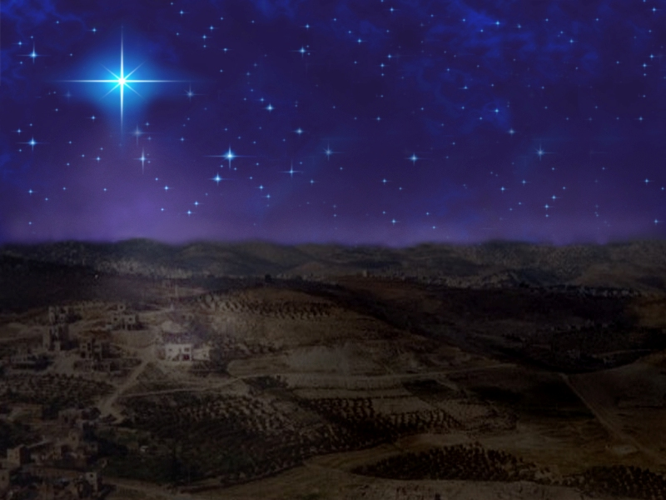
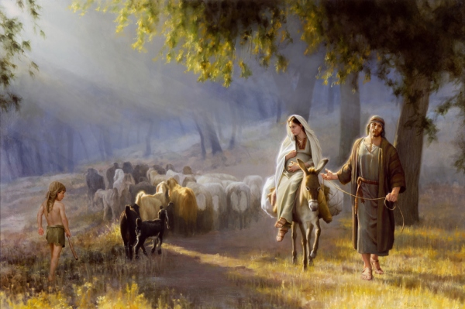
Аугустын удирдлагын доорх хөгжил
70
“Ер бусын чадвар” мэт тайлбарлах
Энх тайван, дүрэм журамыг (31 МЭӨ–МЭ 14) 8 сарын дотор түүний нэр дор бий болсон
Сенсэс Христыг Бетлэхэмд төрүүлэх үеэр (Лүк 2:1)

Slide 16
72
Хаадууд хоорондын харилцан холбоо
Жулиус
Аугустас
Тибериус
Notes:
16

Slide 17
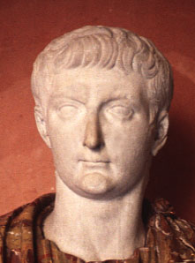
Тибериус (МЭ 14-37)
“Хэлэх дуртай үг: тэд намайг үзэн ядах эсэх би үл тоодог... иймээс тэд ийм удаан хугацаанд миний үгэнд ордог. (Үүнтэй адил багш бий юу?)”
Терри Деари, Ялзархай Ромчууд, Аймшгийн түүх (Эрдмийн, 1994), 62
Notes:
17

Slide 18
Есүс ба Үйлсийн он тоолол
38a
4 МЭӨ
1 МЭӨ
МЭ 1
14
29
30
33
35
Есүсийн
төрөлт
–1 жил–
Тайбериус
хаанчлах
15 дахь жил
Тайбериус –
Жон ба Есүс
Есүсийн
үхэлт
Паул
итгэсэн
“Цезарь Тиберийн хаанчлалын арван тав дахь жилд…Иохан Бурханы үг ирэв” (Лук 3:1-2)
32-33 жил
“Есүс гучаад настай бйахдаа өөрийн үйлчлэлийг эхэлсэн” (Лук 3:23)

Slide 19
72
Хаадууд хоорондын харилцан холбоо
Журиус
Аугустас
Тибериус
Клаудиус
Гаиус/
Калигула
Notes:
19

Slide 20
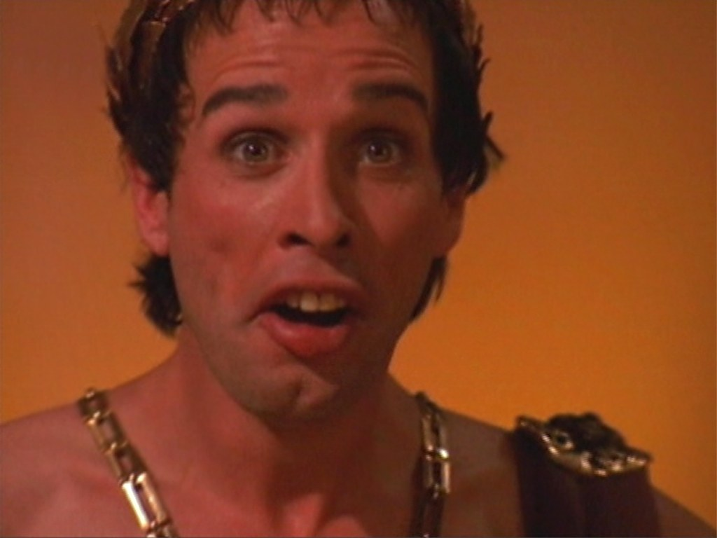
Калигула (МЭ 37-41)
“Хэлэх дуртай үг: Дайллагад байгаа түүний найзд, ‘Миний болсон зүйлтэй холбогдон би нэг тохио өгхөд чиний оюун санаа өөрчлөгдөх болно.'
Гэмт хэрэгтний харуулд, ‘Хүн бүрийн халзан толгой ба цаад байгаа толгойг тасал.'
Тэдний ард түмний хувьд, ‘Ром бол намайг бувтнахыг хүлээж байгаа хотын гол хүзүү юм.
Хүн бүр “би бол бурхан” гэдэгт итгэх болно.
“Настист зуршил: түүний нэг онигоо.' Нэг тахилал ёслол дээр үүнд алх өгж амьтныг золиолслохоор болсон. Санваартан амьтны хүзүүг таслахыг хүлээж байв.Калигула оронд нь санваартны толгой руу бут цохив!"
Терри Деари, Ялзархай Ромчууд, Аймшгийн түүх (Эрдмийн, 1994), 64
Notes:
20

Slide 21
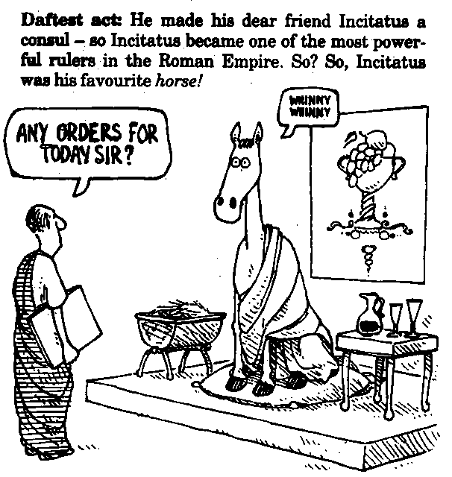
Калигулаг-ийн консул
Өнөөдөр ямар нэгэн тушаал байна уу?
Калигула хаан түүний сайн найз Инситусийг түүний хувийн консулаар томилсон. Иймээс Инситус Ромын эзэнт гүрэний хамгын эрх мэдэлтэй ноёрхогчын нэгэн болсон.
Тэгээд?
Терри Деари, Ялзархай Ромчууд, Аймшгийн түүх (Эрдмийн, 1994), 65
Notes:
21

Slide 22
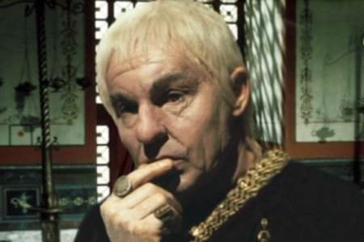
Клаудиус
(МЭ 41-54)
“Хэлэх дуртай үг:
"K-k-k-k-k-k- ……. er….. Үүнийг цаазал!"
“Ялзархай хэрэг: Клаудис түүний эхнэрийг жаахан аальгүй бөгөөд түүний найзтай сээтгэнэлддэгийг олж мэдсэн. Клаудис түүний эхнэр болон түүнтэй холбоотой 300 гаруй найзыг цаазаар авсан."
“Хэцүү төгсгөл: Түүний ач охин Агрипина түүнийг мөөгөөр хорлов."
“Наснит зуршил: “Гэмт хэрэгтэнг тамлах болон цаазлахыг нүдээр харах.
Терри Деари, Ялзархай Ромчууд, Аймшгийн түүх (Эрдмийн, 1994), 66
Notes:
22

Slide 23
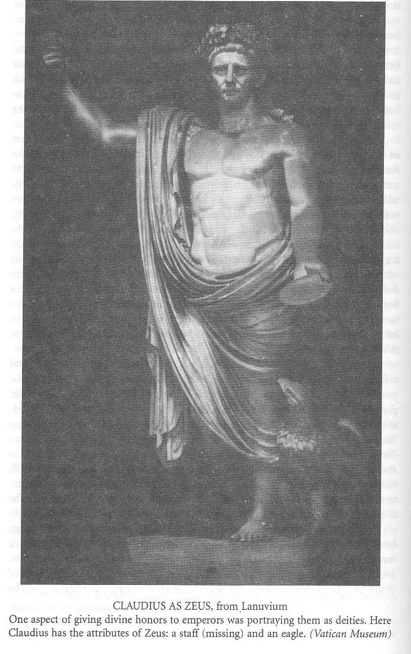
Клаудиусыг Зиус бурхан гэж нэрэлдэг байсан
КЛАУДИУС БУЮУ ЗЕУС, Ланувиум
Хаадуудыг хүндлэх аргуудын нэгэн бол тэд нарыг бурхан гэж дүрслэх. (Ватикан музей)
Notes:
23

Slide 24
72
Хаадууд хоорондын харилцан холбоо
Жулиус
Аугустас
Тибериус
Клаудиус
Гаиус/ Калигула
Неро
Notes:
24

Slide 25
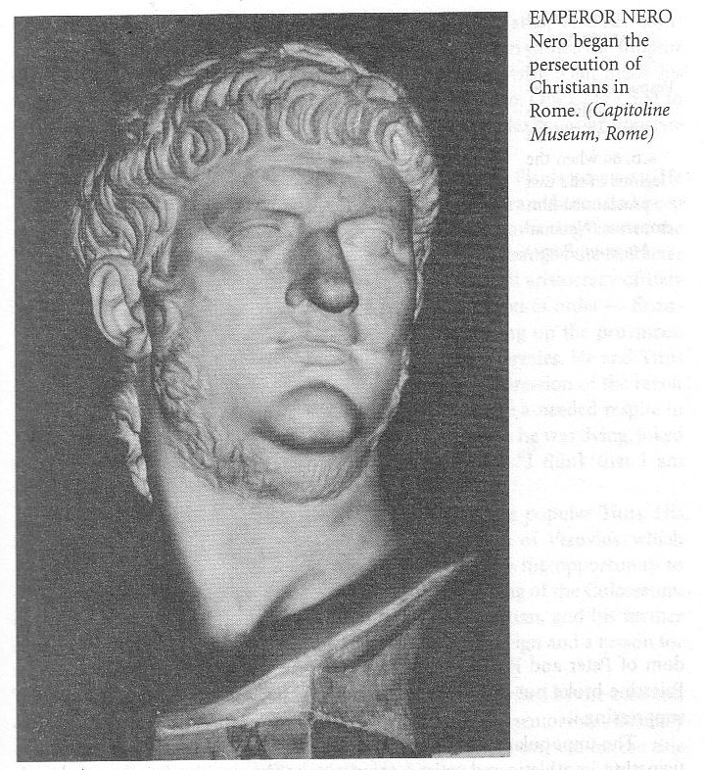
Неро (МЭ 54-68)
ХААН НЕРО
Неро Ромд Христчинг хавчигдаж эхэлсэн. (Ромын Капитолин Музейм)
Тогтвортой байдал
Галзуурал
Notes:
25

Slide 26
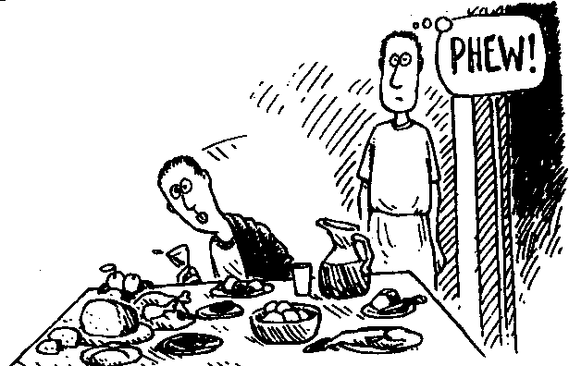
Неро Британникусыг хоролдсон
Заз!
Notes:
26

Slide 27
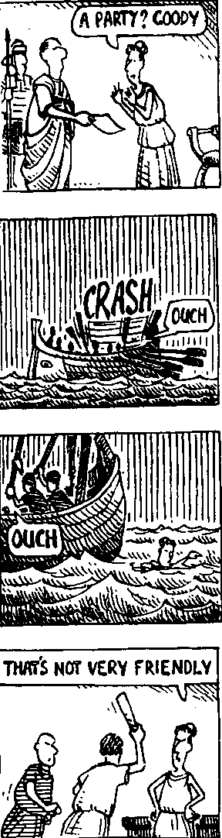
Баярлалаа, ээж!
Үдэшлэг! Ямар гоё юум бэ.
Ингэж болдоггүй шүү
Notes:
27

Slide 28

Неро (МЭ 54-68)
Тогтвортой
Галзуурал
Бялдууч зан
Хавчил
Еврейчүүдийн бослого
Үхэл
Notes:
28

Slide 29
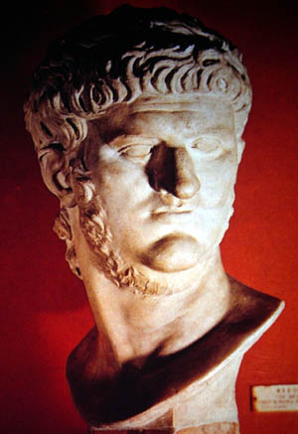
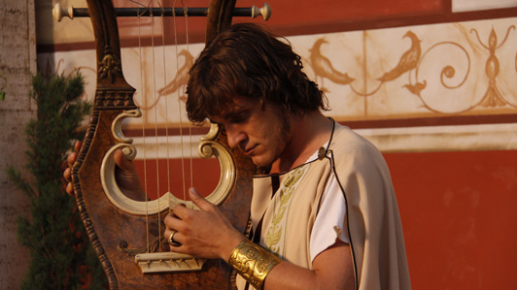
Неро (МЭ 54-68)
“Дуртай үг хэллэг: Тэр лир хөгжмийг маш муу тоглодог боловч хүмүүс түүнд тэр гайхалтай тоглодог гэж хэлсэн.
Грек хүмүүс түүнийг сайн гэж магтхад бие зарсхийлгэдэг. ‘Грек хүмүүс л ухаантай юм,‘ гэж тэр хэлэх болно.
Тэр үхэх гэвэл ‘Хөгжмийн урлагт надаар дутах болно! гэж тэр өөрийгөө хэлэх болно'"
Терри Деари, Ялзархай Ромчууд, Аймшгийн түүх (Эрдмийн, 1994), 66
Notes:
29

Slide 30
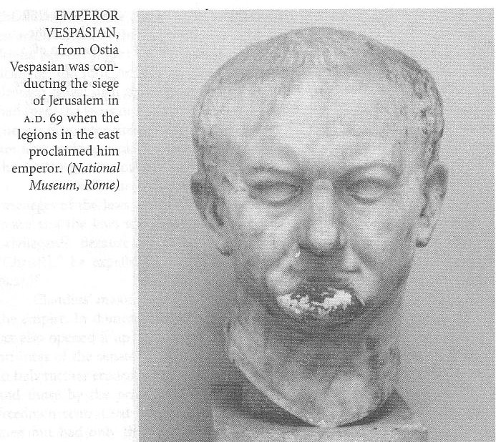
Веспасиан (МЭ 69-79)
ВЕСПАСИАН ХААН,
Остиа Веспасианаас ирсэн,
МЭ69 онд Иерусалемийг бүслэж байсан бөгөөд түүнийг дорнод байхад хаан гэж тунхагласан.
(Ромын улсын музей)
Notes:
30

Slide 31
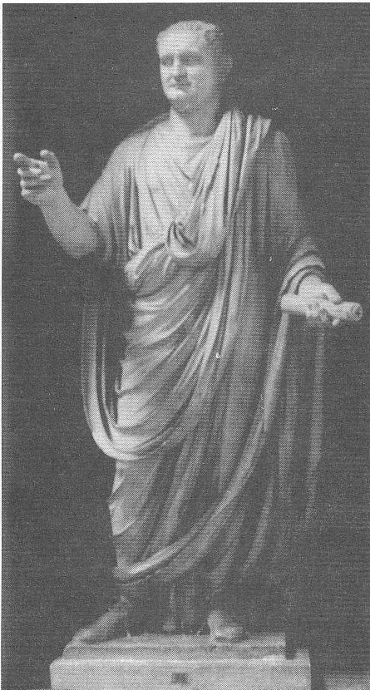
Тайтус (МЭ 79-81)
ТАЙТУС ХААН
Энэхүү нөмрөг нь Тайтусын биеийн байдал буюу “ижил дундын 1-т” орохыг сенаттай холбогдуулсан. (Брассио Иуово, Ватикан Музей)
Notes:
31

Slide 32
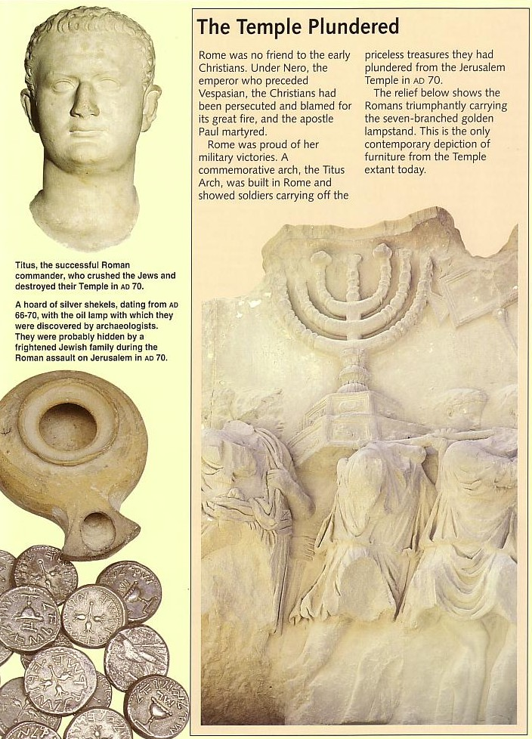
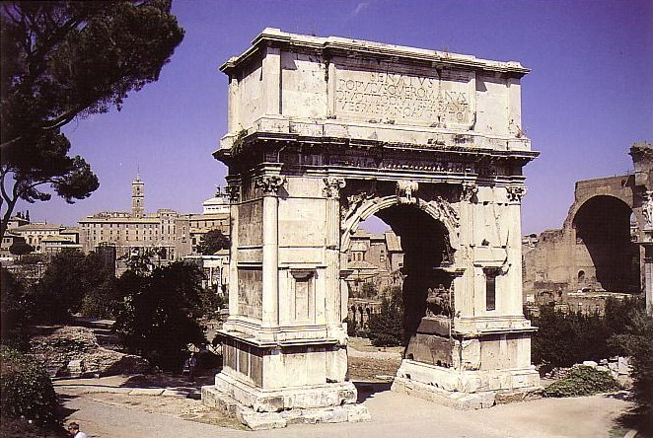
Тайтус Еврейчүүдийн сүмийг сүйтгэсэн
Notes:
32

Slide 33
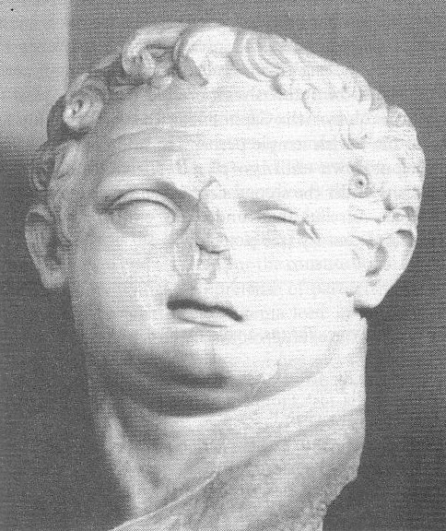
Домитиан (МЭ 81-96)
ДОМИТИАН ХААН,
Ефисийн сүмэнд, энэхүү аварга хөршөө нь бурхан шиг шүтдэг байлаа. Христийн уламжлалын дагуу Илчлэлт номонд түүний ноёрхолын тухай бичсан байв. (Измир музей)
Notes:
33

Slide 34
Ромын хаадууд, Аугустасаас Клаудиус хүртэл
72
Огноо | Нэр | Үйл явдал | Иш татсан | Еврейчүүд ба Христчинд хандсан хандлага
МЭӨ30 – МЭ14 | Аугустас | Хримтийн төрөлт | Лук 2:1 | Эрх чөлөө, түүнийг үхэсний дараа бурхан гэж нэрэглсэн.
14-37 | Тибериус | Есүс Христийн үйлчлэл ба түүний үхэл | Лук 3:1 | Эрх чөлөө
37-41 | Калигула (Гаиус) |  |  | Бурхан гэж тунхагласан
41-54 | Клаудиус | Өлсгөлөн, Еврейчүүдийг Ромоос хөөн гаргасан, миссионер аялал | Үйлс 11:28; Үйлс 18:2; Үйлс 13-28 | Хүлээчтэй байдал
Notes:
34

Slide 35
Ромын хаадууд, Нерогоос Веспасиан хүртэл
72
Огноо (МЭ) | Нэр | Үйл явдал | Иш татсан | Еврейчүүд ба Христчинд хандсан хандлага
54-68 | Неро | Паулын сорилт, Ромд хавчигдуулах | Үйлс 25:10-12; 27:24; 2 Тим 4:16-17 | Бурхан гэж тунхагласан
68 | Галба
69 | Ото
69 | Вителлиус
69-79 | Веспасиан | Иерусалемийн сүйрэл | Матай 24:1, 2. Даниел 9:27 | Еврейчүүд-ийн дайн
Notes:
35

Slide 36
Ромын хаадууд, Тайтусаас Хадриан хүртэл
72
Огноо (МЭ) | Нэр | Үйл явдал | Иш татсан | Еврейчүүд ба Христчинд хандсан хандлага
79-81 | Тайтус
81-96 | Домитиан | Христчин хавчигдал |  | Бурхан гэж тунхагласан
96-98 | Нерва
98-117 | Тражан
117-138 | Хадриан |  |  | Иврейчүүд-ийг хавчигдах, Бар-Кочбагийн бослого.
Notes:
36

Slide 37

Бид Ромын хаанаас ямар гол сургаал сурж авч болох вэ?
Чадахгүй зүйлд битгий оролд.
Удирдлага бол бус хүмүүс- чи бол биш.
Муу удидлагуудыг буулгаж чадна гэдэгт итгэлтэй байх.
Удирдлагыг цусны холбоогоор бүү сонго
Засгийн газар болон сүмийн эрх мэдлээ тэнцүүлэх нь маш чухал.
Цэргийн удирдлагын газраас сайн удирдлага их гардаг.
Калигуа
Notes:
37
----- Meeting Notes (2/16/11 12:03) -----
Make sure you can get rid of bad leaders
Be wary of choosing new leaders based on blood lines
Balancing power is vital in government and church
Military leadership can be a fertile place to grow leaders (Augustus, Vespasian, and Titus were the best--and all generals)

Slide 38
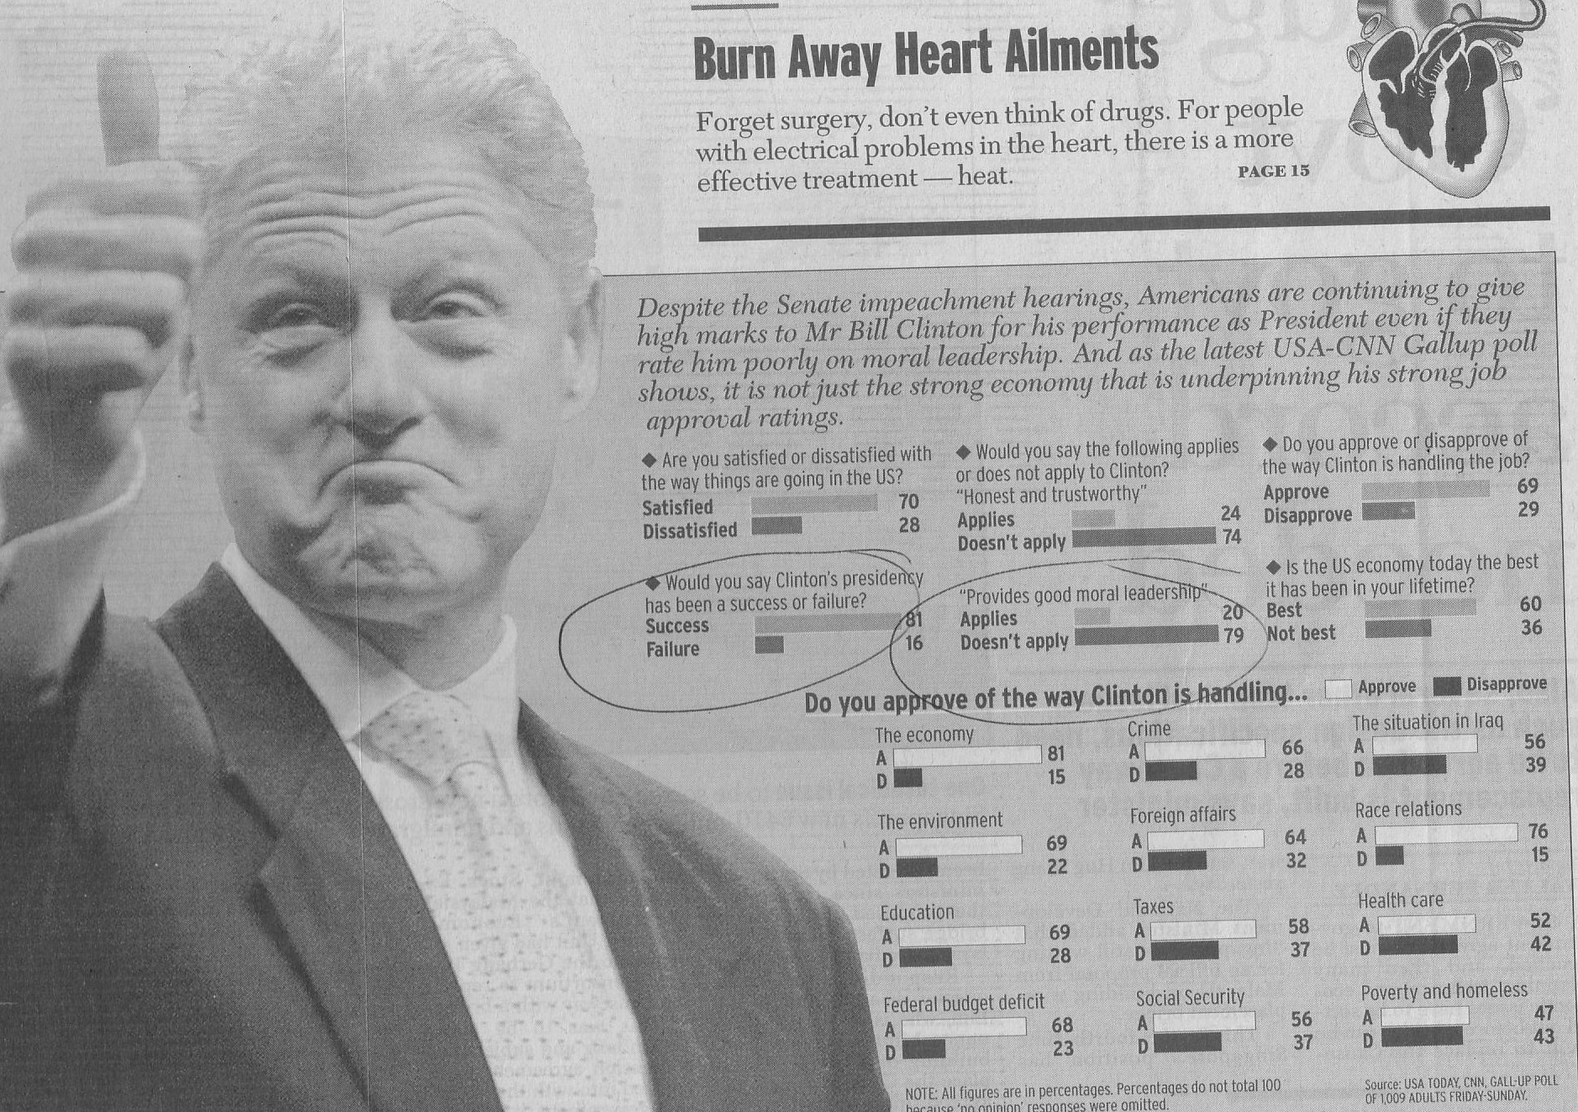

Клинтонгийн удирдлагын сургамж
Клинтон ерөнхийлөгчийн удирдлага нь амжилтай байсан уу амжилгүй байсан уу?
Амжилтай
81
Амжилгүй
16
“Сайн ёс суртахуунтай удирдлага”
Тийм
20
Үгүй
79
Notes:
38

Slide 39
Хаадууд хоорондын харилцан холбоо
72
Жулиус
Аугустас
Тибериус
Клаудиус
Гаиус/Калигула
Неро
Notes:
39

Slide 40
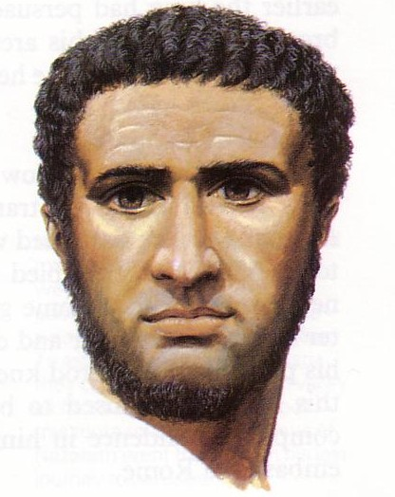
Агуу Херод
79
Израйлыг захирсан (МЭӨ 37-4)
Нэгдэл (МЭӨ 37-25)
Notes:
40

Slide 41
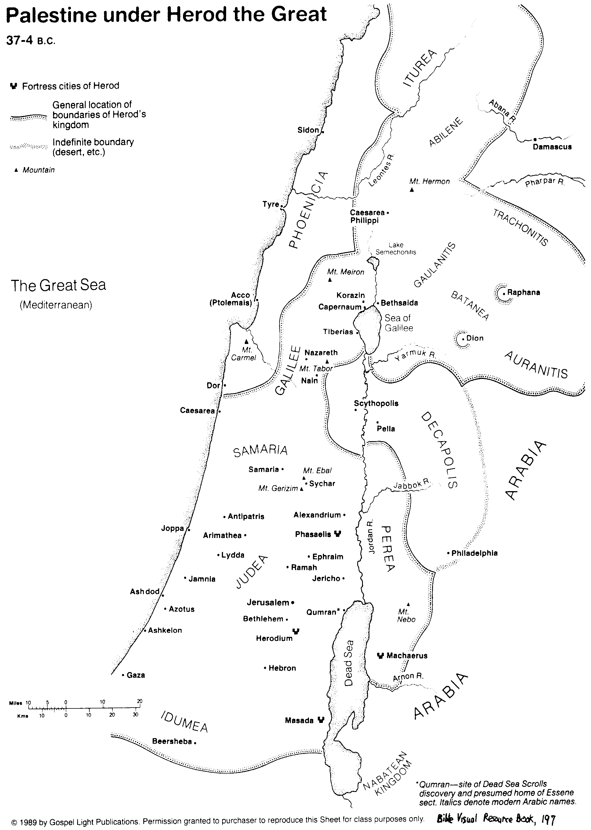
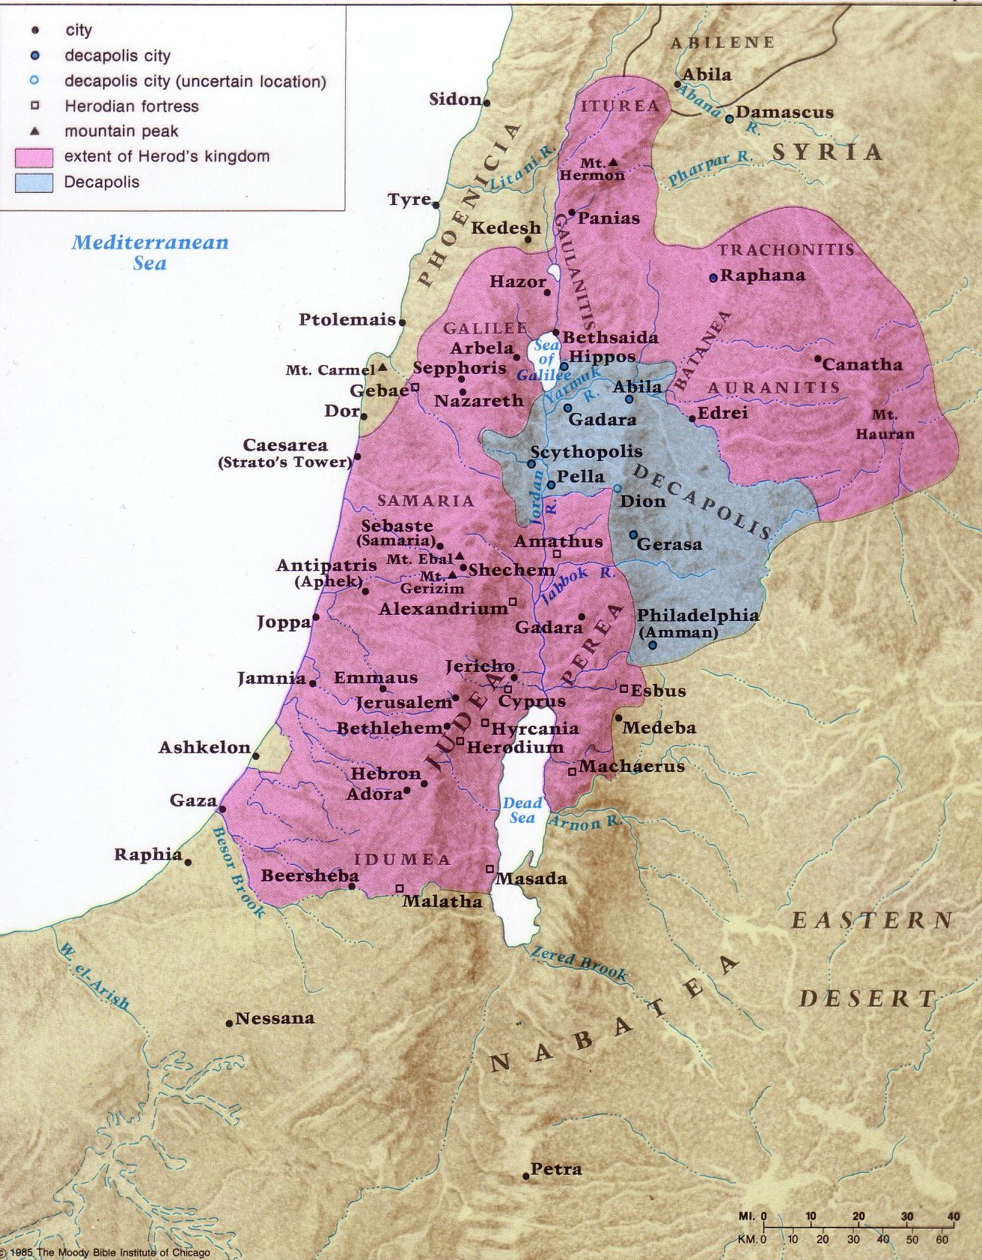
Палестин Агуу Херодын захирах хүрээнд байсан
81
Notes:
41

Slide 42
Агуу Херод
79
Израйлыг захирал (МЭӨ 37-4)
Нэгдэл (МЭӨ 37-25)
Таатай нөхцөл (МЭӨ 25-14)
Notes:
42

Slide 43
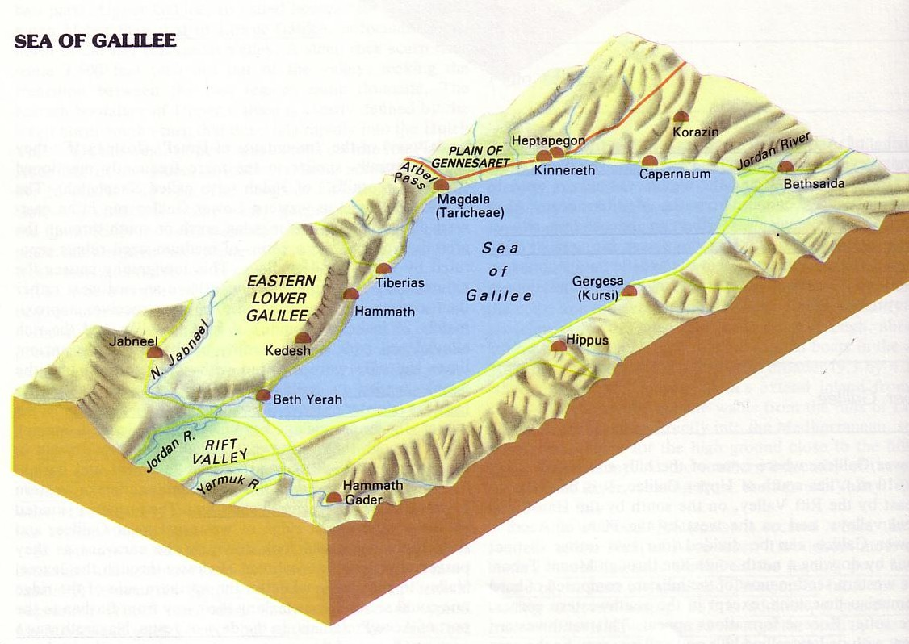
Тибериус Галил нууранд байдаг
Тибериас
Notes:
43

Slide 44
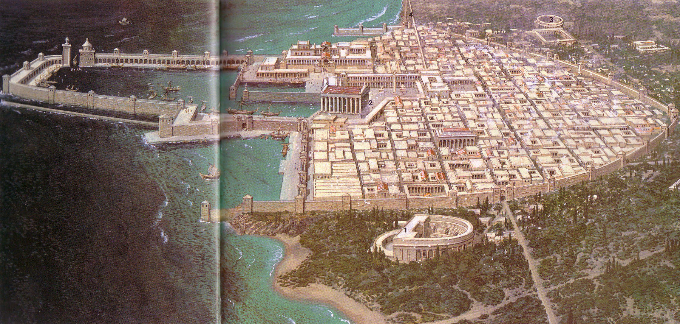
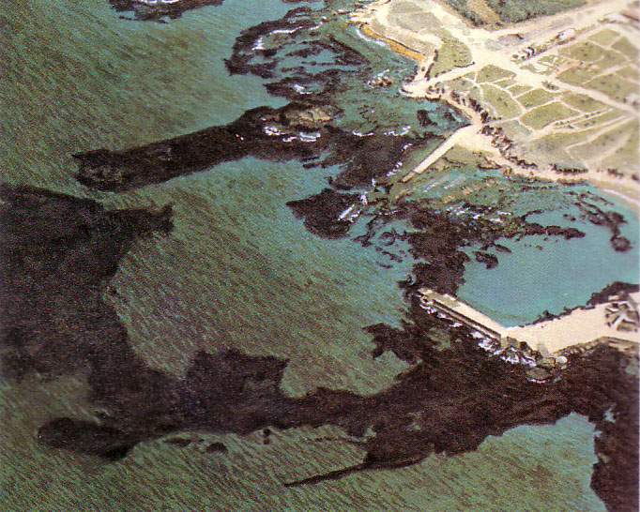
Херод Цезарийг хүндэтгэхийн тулд үүнийг барьсан
Цезарь
Notes:
44

Slide 45
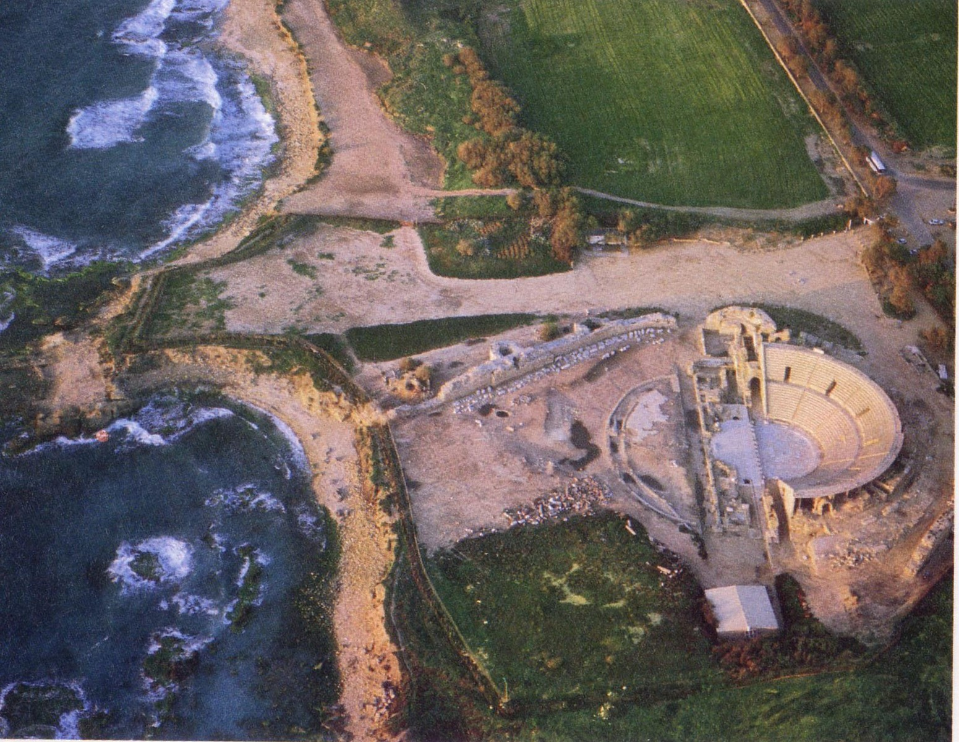
Цезарийн сүйрэлт
Notes:
45

Slide 46
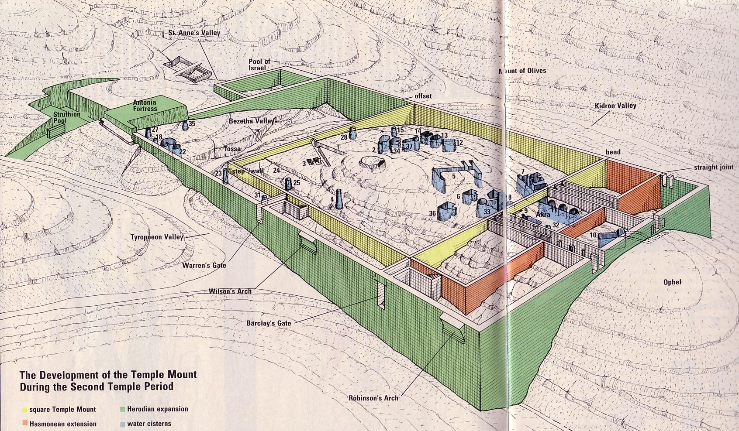
Сүмийн суурилуурын хөгжил
25
Notes:
46
Leen Ritmeyer, “Locating the Original Temple Mount,” BAR 18 (March/April 1992): 32-33

Slide 47

Орчин үеийн сүмийн суурилуур
25
Notes:
47

Slide 48
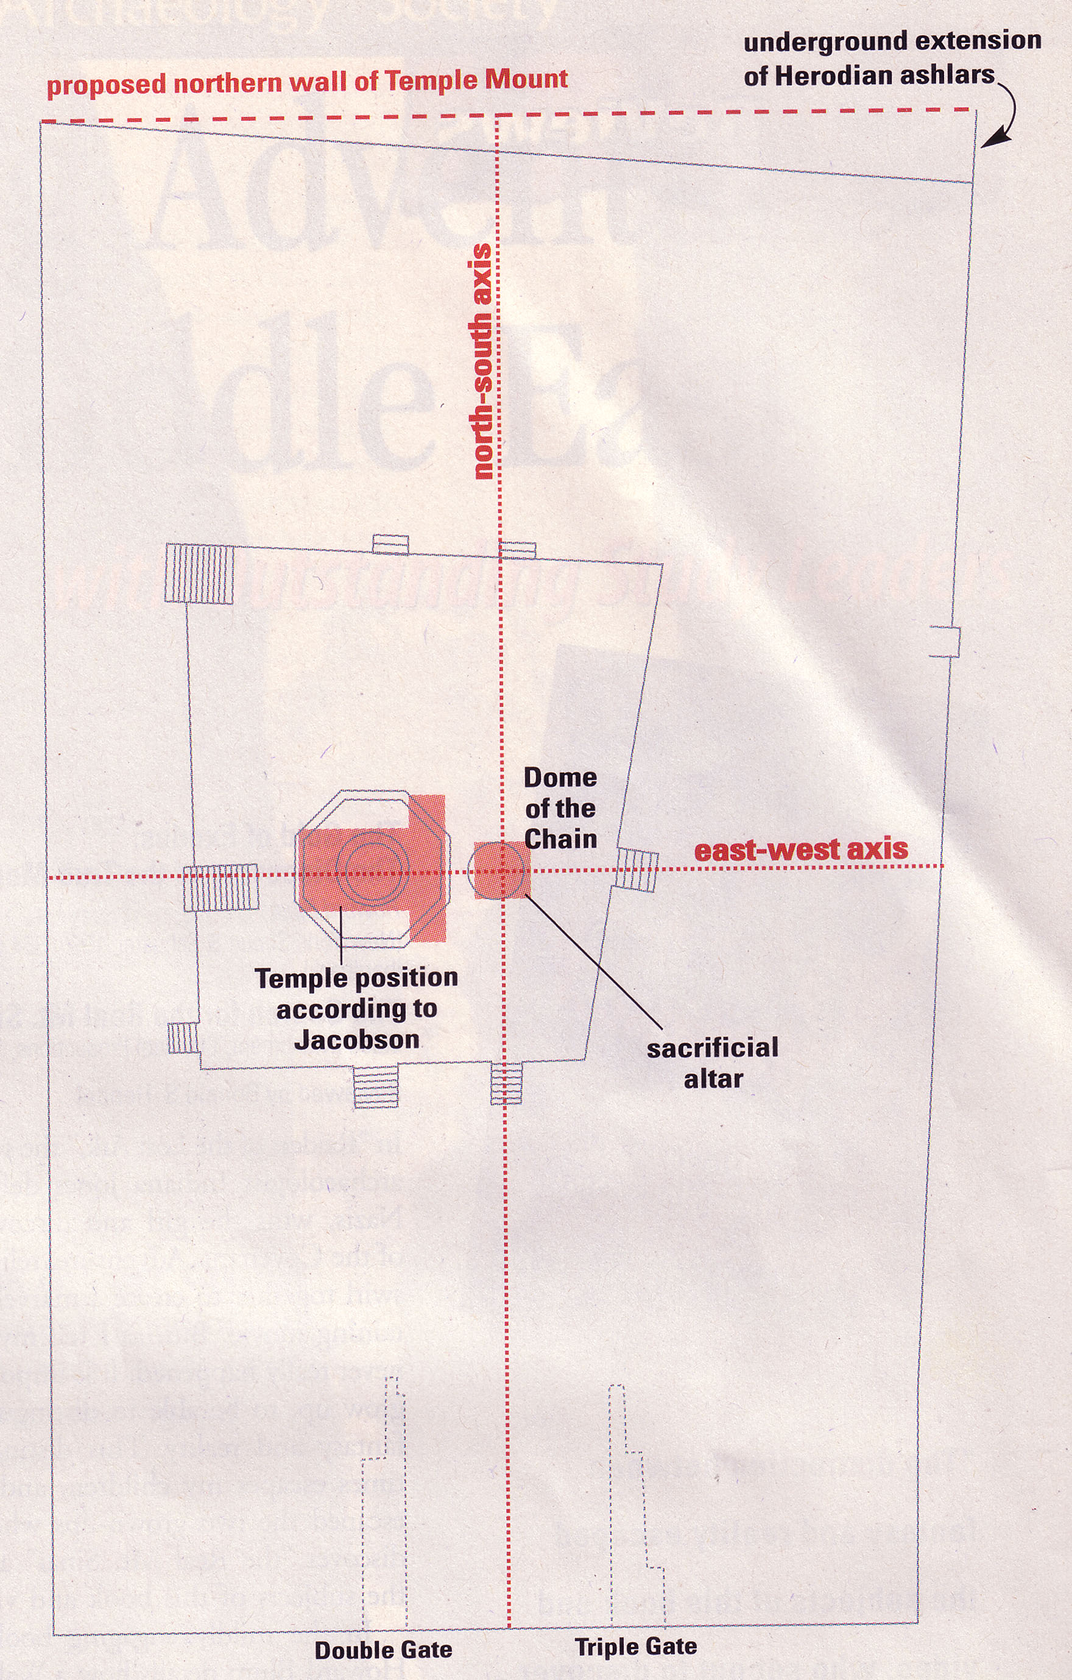
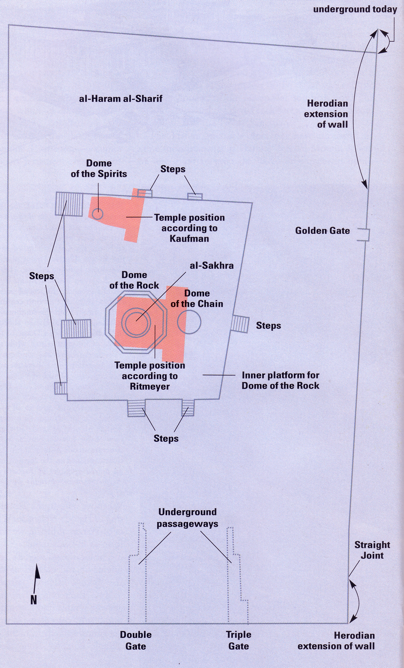
Сүмийн байршилалын гурван үзэл бодол
25
Notes:
48

Slide 49
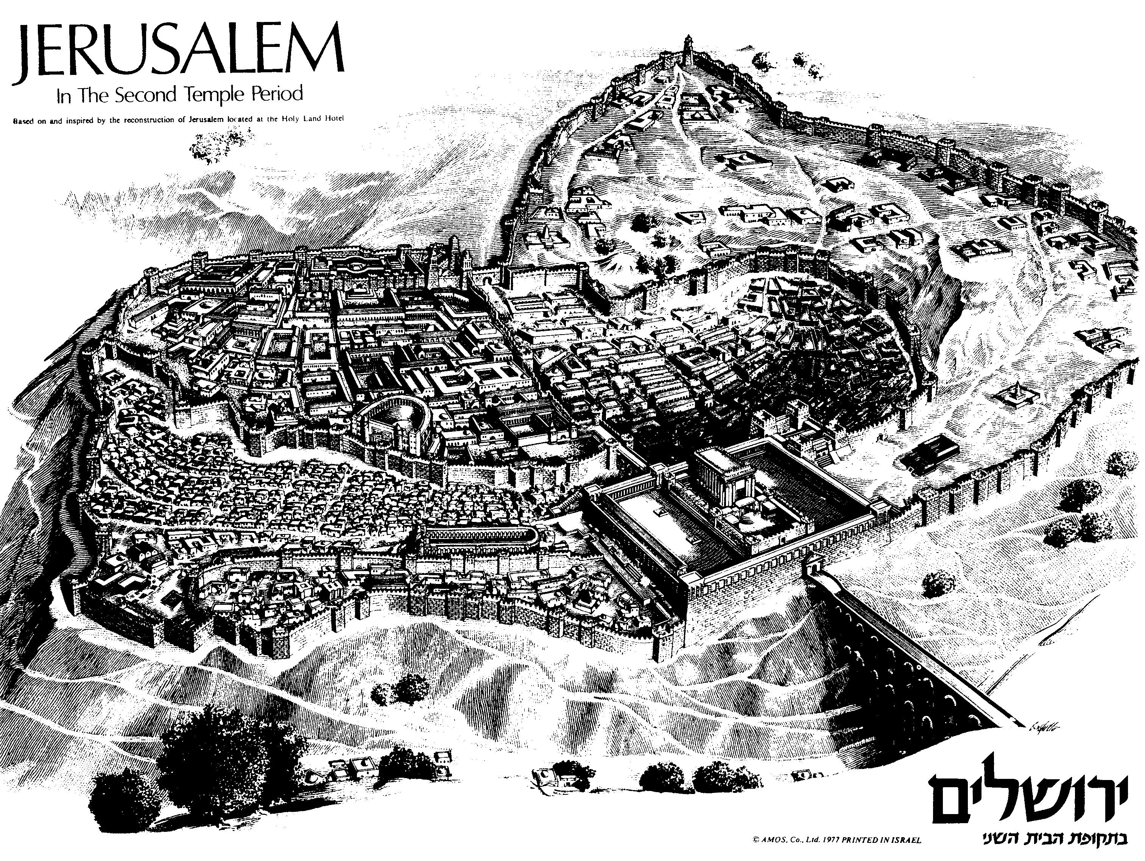
Jerusalem in AD 66
ИЕРУСАЛИМ
Хоёр дахь сүмийн үе
24a
Notes:
49

Slide 50
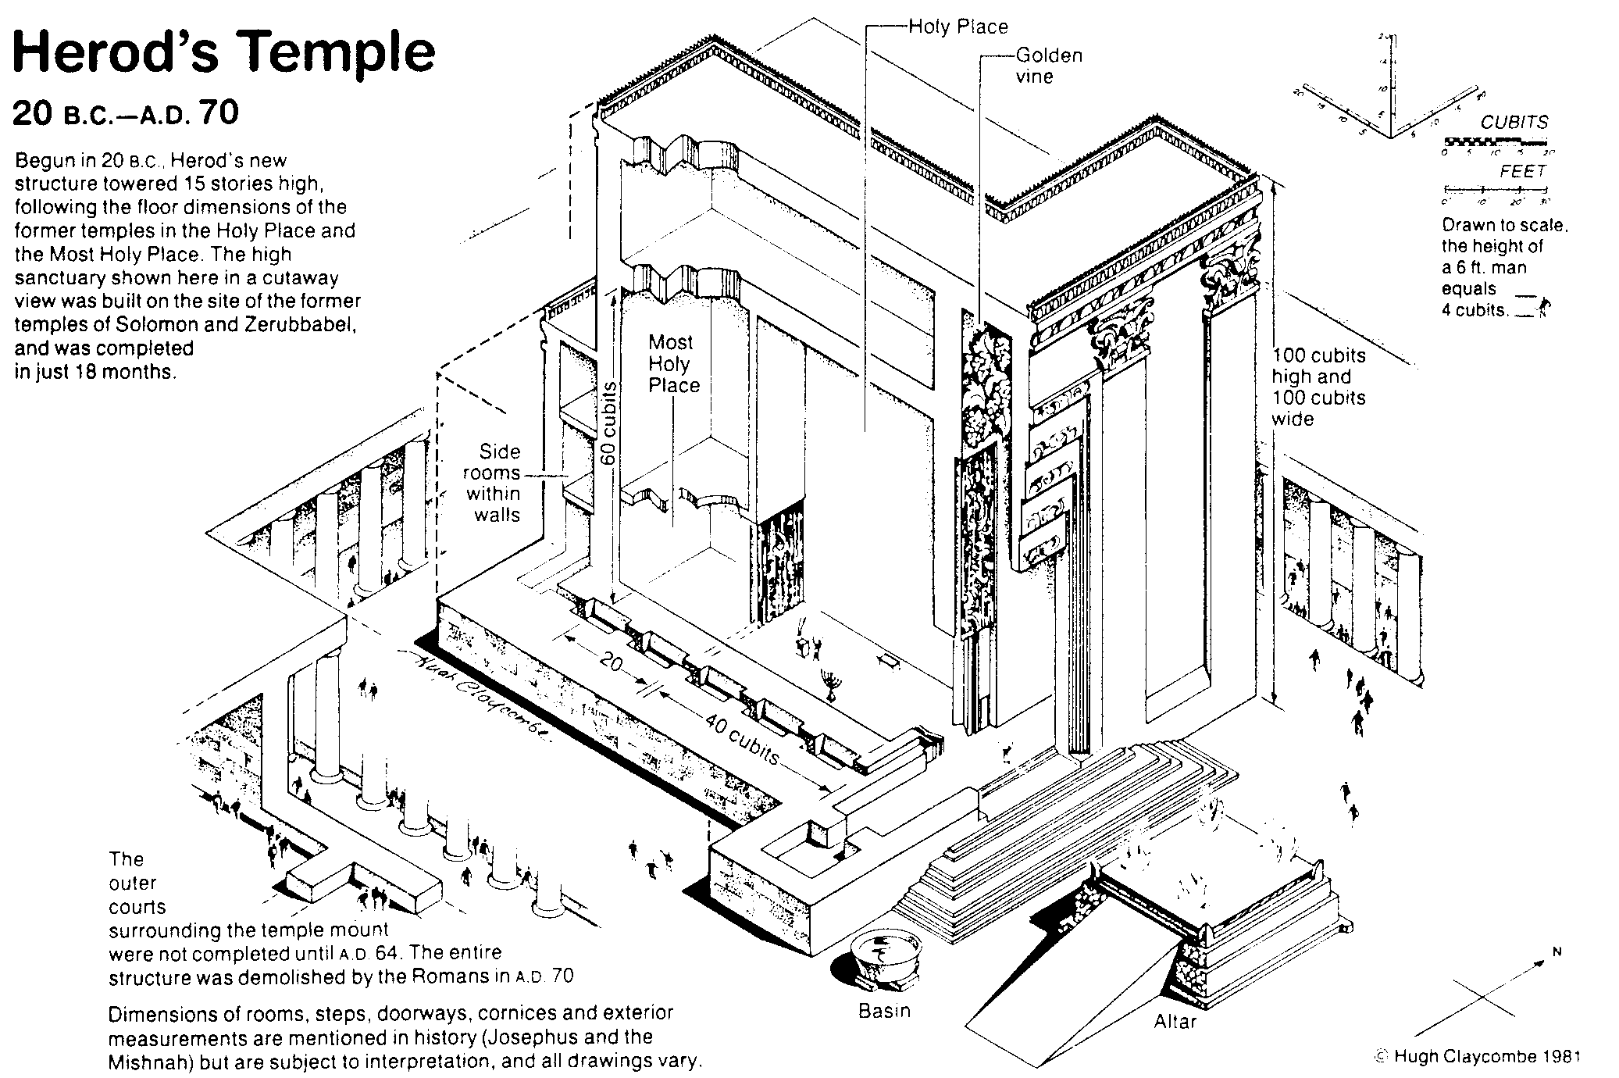
Херодын сүм
85
Херодын сүм
МЭӨ 20 – МЭ 70
Notes:
50

Slide 51
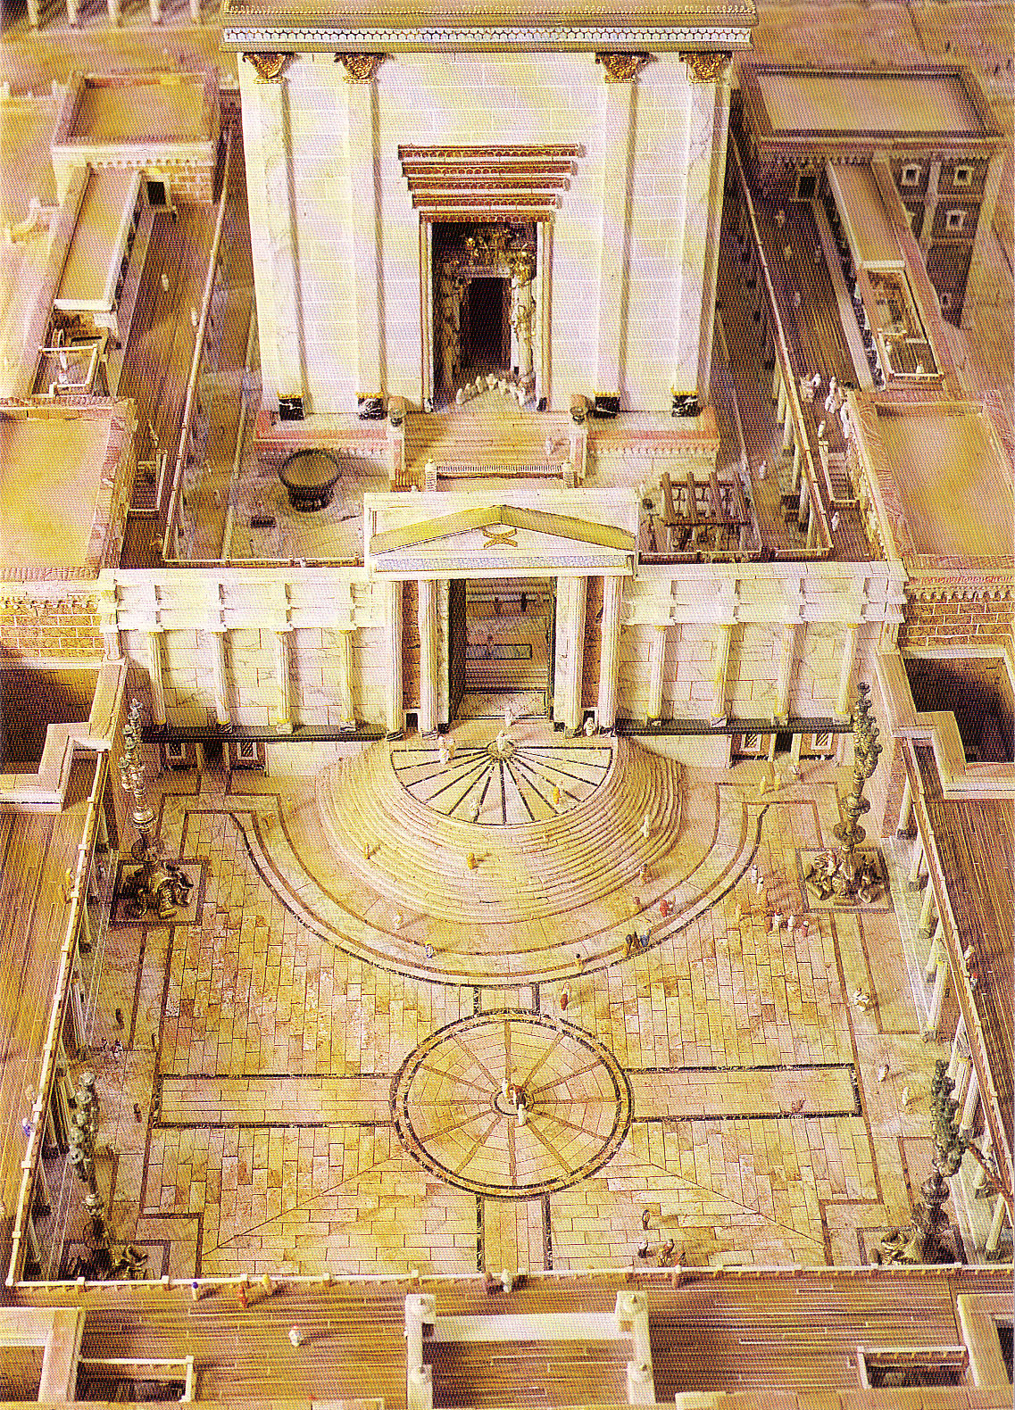
Эрчүүдийн танхим
Notes:
51

Slide 52
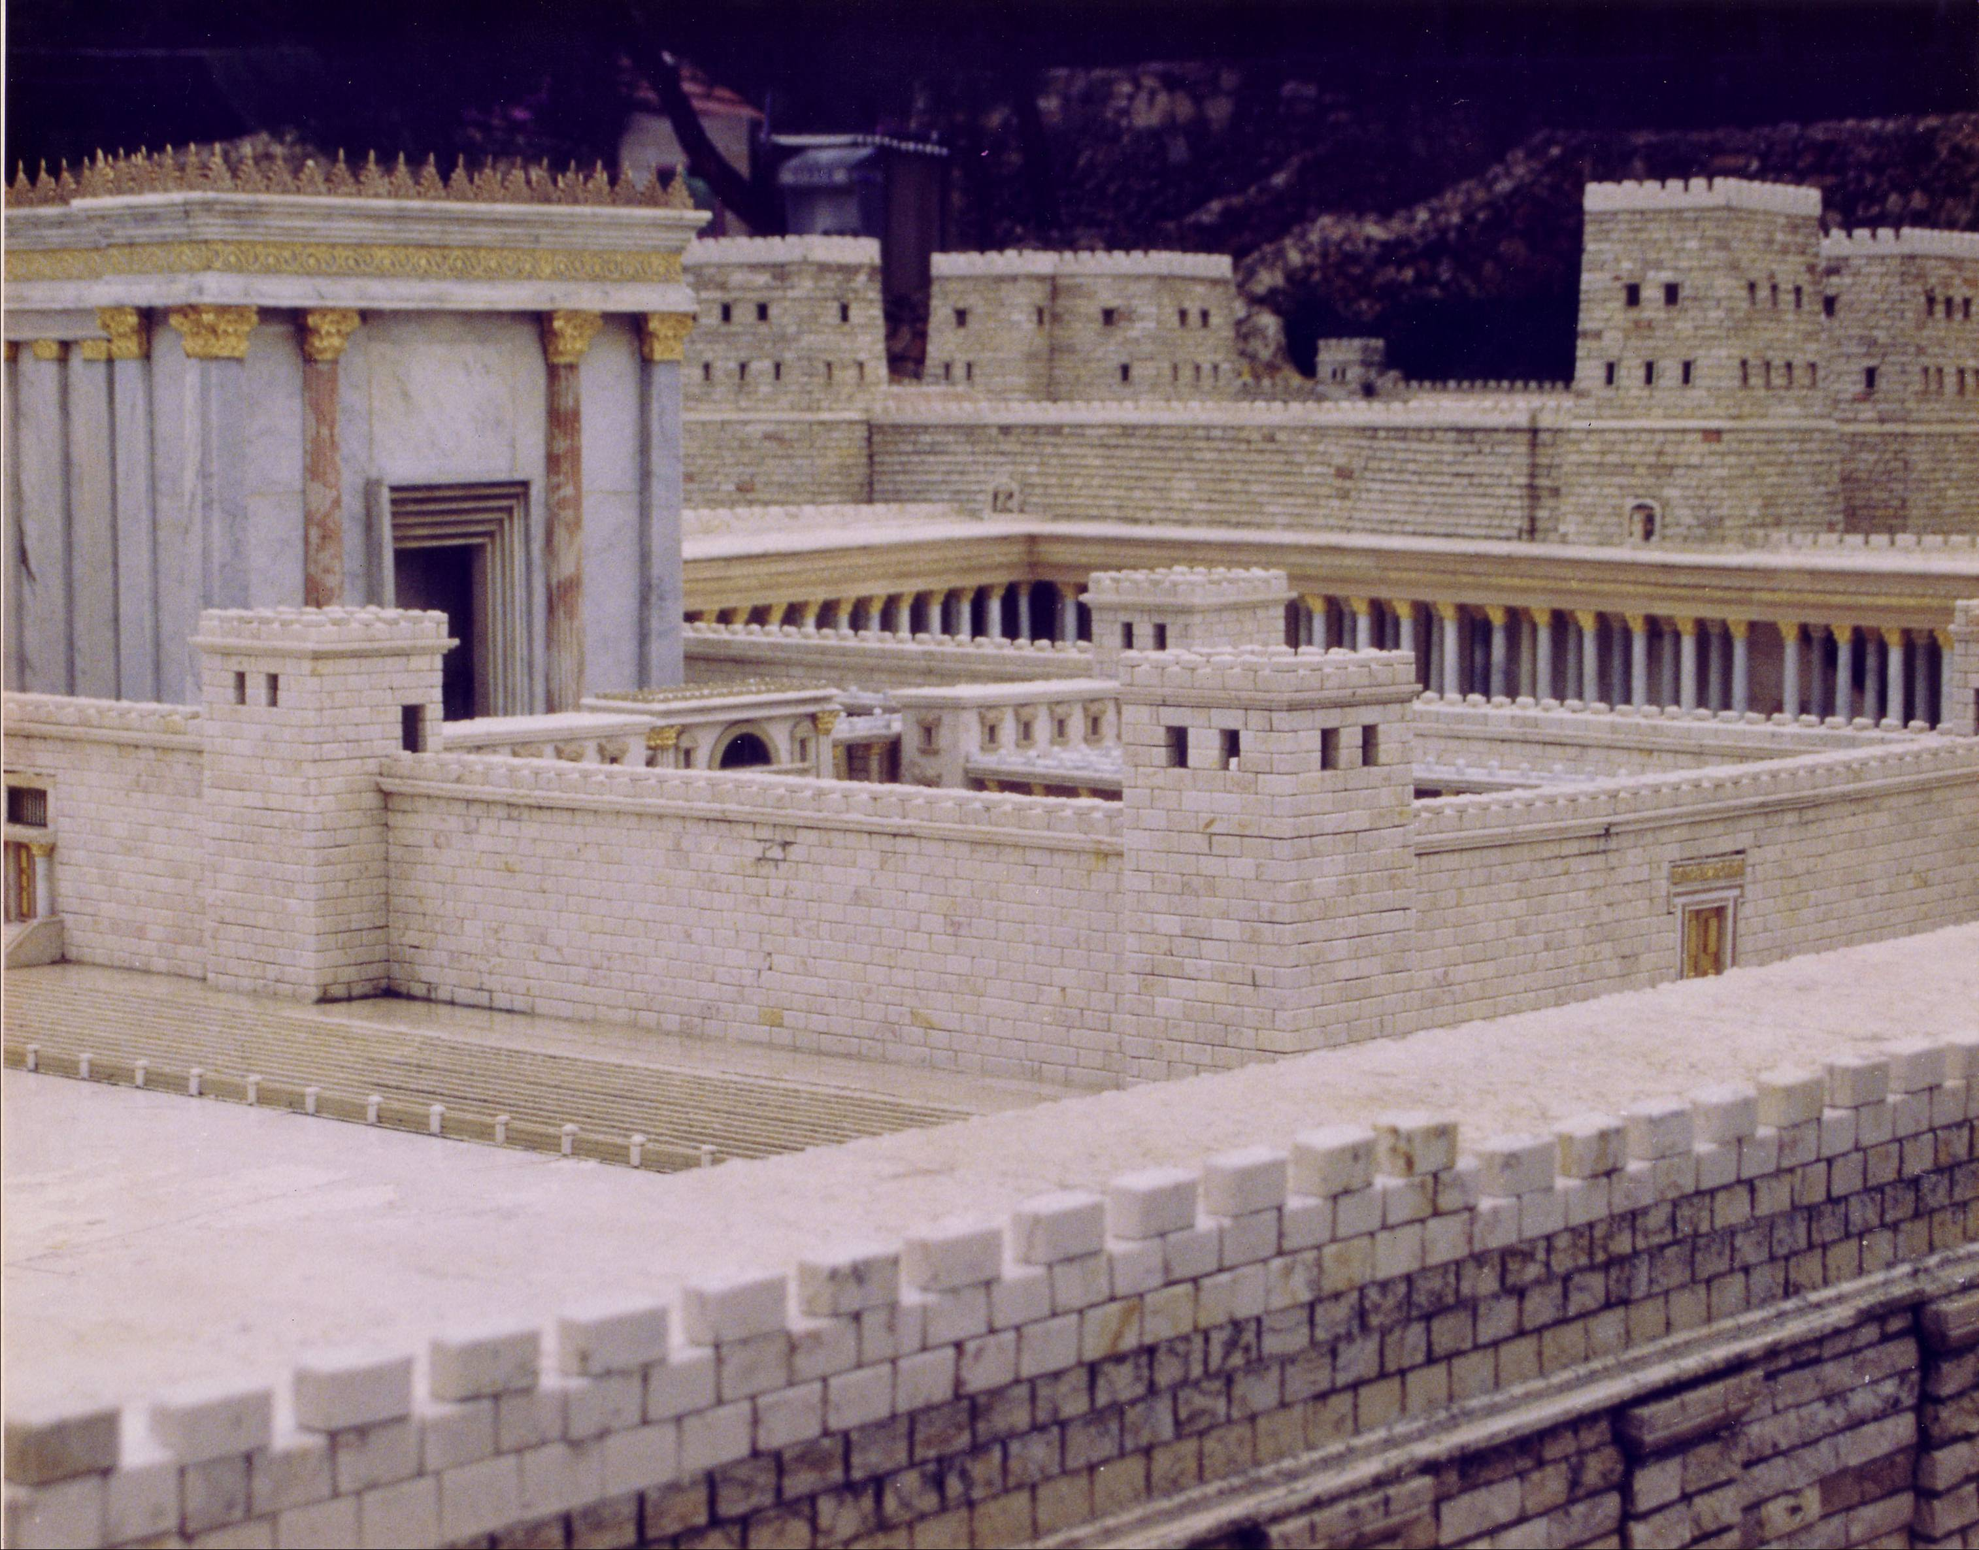
Херодын сүм ба Антониа
Notes:
52

Slide 53
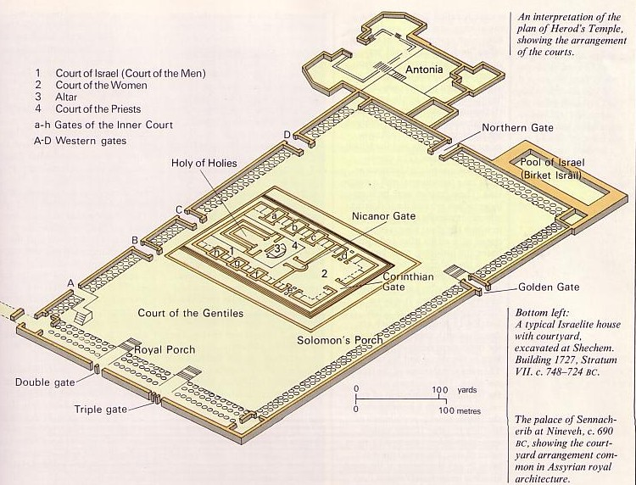
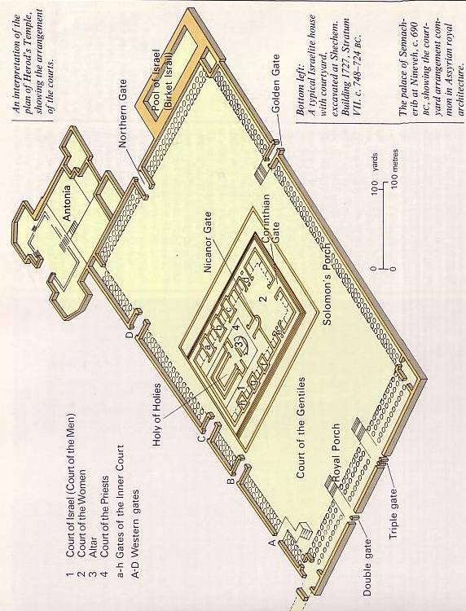
Херодын сүмийн суурилуур
Израйлын хашаа (Эрчүүдийн танхим)
Эмэгтэйчүүдийн танхим
Тахилын ширээ
Тахилчдын танхим
A-h Дотоод хашааны хаалга
A-D Баруун хаалга
Notes:
53

Slide 54
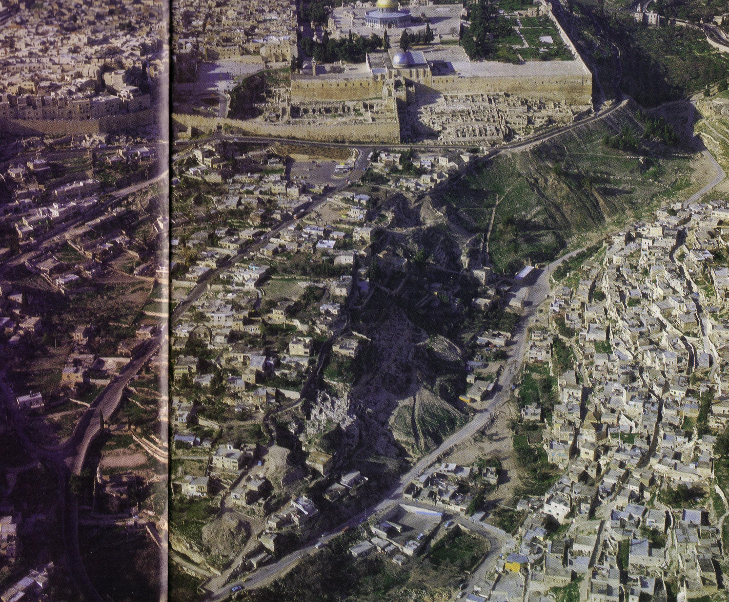
Одоогын хот
Херодын өргөжилт
Зүүн өмний булан
Давидын хот
Notes:
54

Slide 55
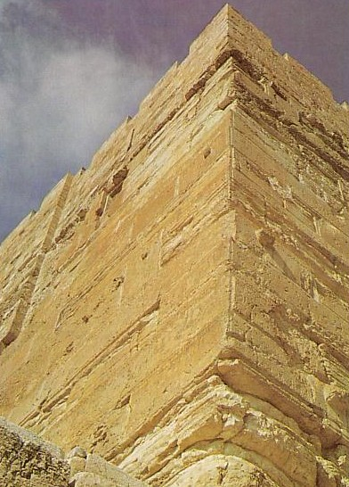
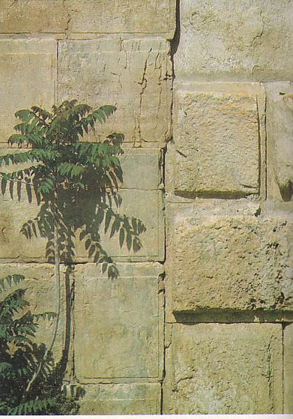
Зүүн өмний булан
Херодын өргөжилт
Соломон буюу Зерубаббел хана
Notes:
55

Slide 56
Зүүн өмний булан
Тэр Түүнийг Иерусалим уруу аваачаад сүмийн орой дээр зогсоод, түүнд – Хэрэв Чи Бурханы Хүү мөн юм бол эндээс доошоо үсэр.
Лук 4:9
Notes:
56

Slide 57
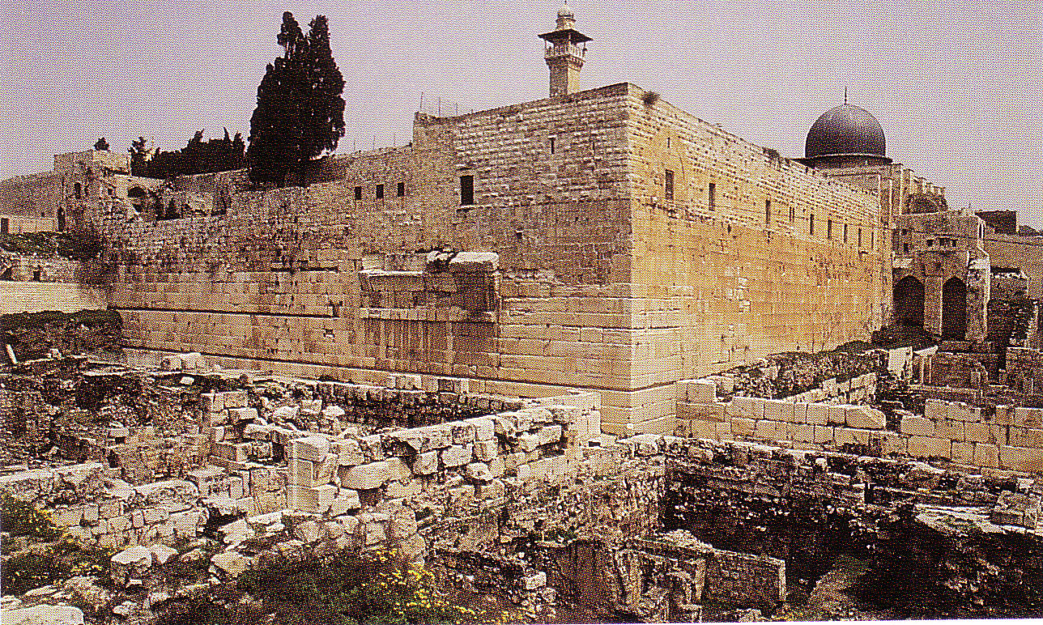
Баруун өмний булан
Notes:
57

Slide 58

Баруун өмний сүмийн шат ба дэлгүүр
Notes:
58

Slide 59

Антониа хэрэм
Notes:
59

Slide 60


Антониа зүгээс сүмийг хархад
Notes:
60

Slide 61

Усан сан
Notes:
61

Slide 62

Masada
Масада – баруун өмнө зүгээс харсан
83
Масада нь хавтгай өндөрлөг газар бөгөөд далай тэнгисийн баруун талд байдаг. Ромын дор баривчласны дараа ба Херодын дор хөгжиж байсан. МЭ66-73 оны үед Ромын эсэргүүцэн бослого гаргаж Зеалотоор баривчлуулсан, эцэст нь Ромоор МЭ73 онд эзлүүлсэн.
Notes:
62

Slide 63

Масада
83
Notes:
63

Slide 64


Хойд зүгийн Масада ордон
82
Халуун усанд орох өрөө
Notes:
64

Slide 65

Масада усанд орох өрөө
84
Цэргүүд түүний төлөө байралдах үед өөрөө тансаг амьдарч байв!
Notes:
65

Slide 66
Агуу Херод
79
Израйлыг захирсан (МЭӨ 37-4)
Нэгдэл (МЭӨ 37-25)
Таатай нөхцөл (МЭӨ 25-14)
Уналт (МЭӨ 14-4)
Notes:
66

Slide 67

Херодын овог удам
90
Х. Вейн Хаус
1-р үеийн үр удам
(Овог удамын байгуулагч)
2-р үеийн үр удам
3-р үеийн үр удад
4-р үеийн үр удам
Notes:
67

Slide 68


Орчин үеийн Херод
Бүтэн сайн өдрийн мэдээ
Notes:
68

Slide 69

Бетлехим, Египт ба Назарес руу чиглэсэн аялалууд
87
Яагад тэнгэрийн элч Жосеф, Мари хоёрыг Назарет руу буцахаас Египт руу зугт гэж хэлсэн бэ?
Notes:
69

Slide 70
Херодын удирдлагын дор чухал хөгжилүүд
79
Дотоод амар амаглан байдал ба эдийн засгийн таатай нөхцөл
Бэхлэх ба нийгэм сайжруулах
Сүм сэргээх
Фарайсчууд ба олноос холдуулах
Notes:
70

Slide 71


Шинэ гэрээний суурь • BibleStudyDownloads.org
Та энэхүү слайдыг үнэ төлбөргүй татаж авна уу!
Notes:
NT Backgrounds (nb)

Slide 72
Black Slide

